Slide 1

La inteligencia artificial como parteaguas histórico
Dr. Octavio Islas
Notes:
---
Esta presentación aborda los diversos aspectos relacionados con el uso de la inteligencia artificial en la enseñanza de la investigación, explorando las oportunidades que ofrece, los retos que plantea y las realidades que enfrentan las instituciones educativas en su integración.
Origen de imagen: biblioteca de contenido de Microsoft 365

Slide 2
Iriana González
Mi gratitud

Slide 3

La palabra parteaguas
Posdata, Octavio Paz (1970), Siglo XXI Editores.
Un hecho determinante que determina un antes y un después en la historia.

Slide 4

Agenda
1 Antecedentes: De Turing a Shannon
2 ChatGPT Parteaguas en el Desarrollo de una tecnología inteligente
3. Ray Kurzweil
4 Tecnoptimismo
  4.1 Marc Andressen
  4.2 Sam Altman
  4.3 Mark Zuckerberg
  4.4 Daniel Kokotajlo
Notes:
---
Revisaremos el panorama actual de la inteligencia artificial en la educación, sus oportunidades, los retos y dilemas que presenta, las certezas y realidades evidenciadas en su aplicación, y finalmente, reflexionaremos sobre las perspectivas futuras para una integración responsable.
Origen de imagen: biblioteca de contenido de Microsoft 365

Slide 5
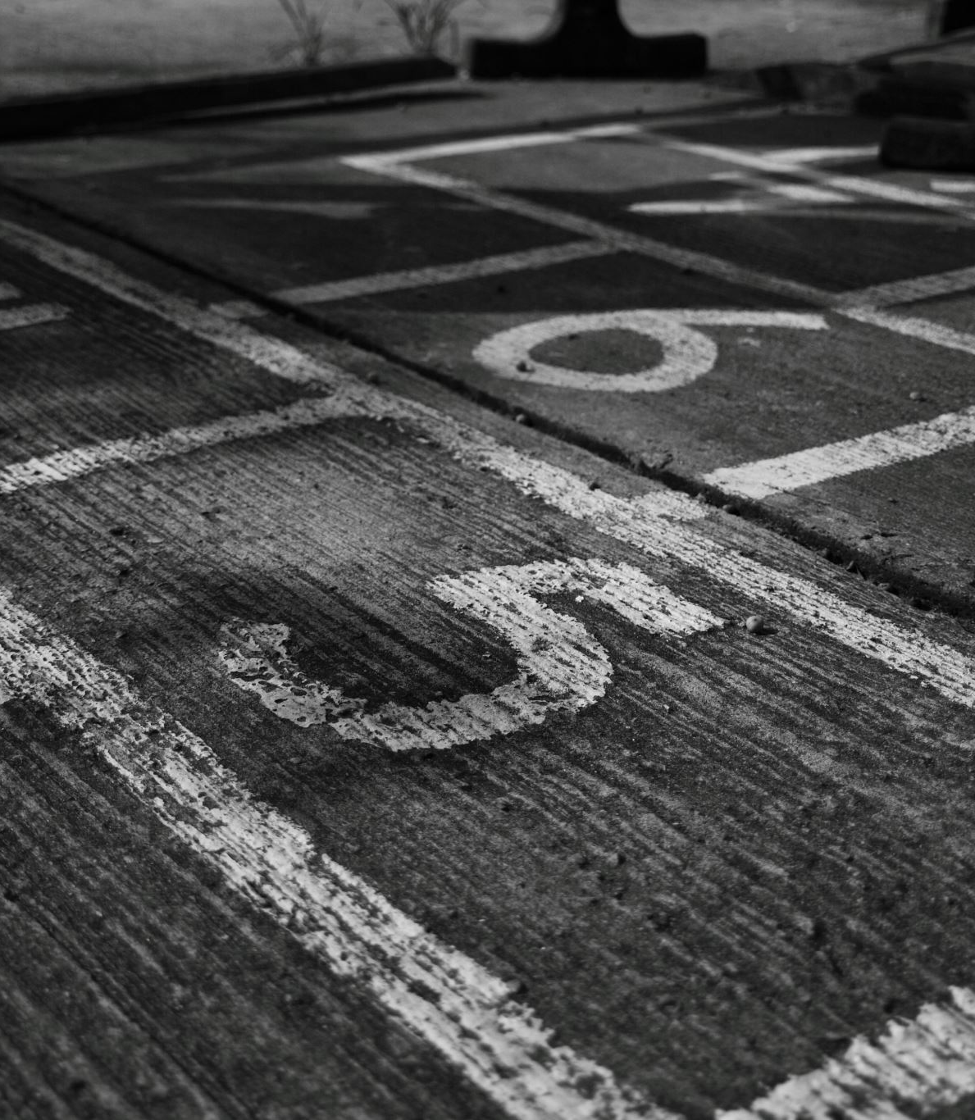
1 De Turing a Shanon

Slide 6

El desarrollo de la IA comenzó en la década de 1940, simultáneamente con la invención de la computadora.
El primer artículo científico sobre redes neuronales —la arquitectura de la IA— fue publicado en 1943.

Slide 7
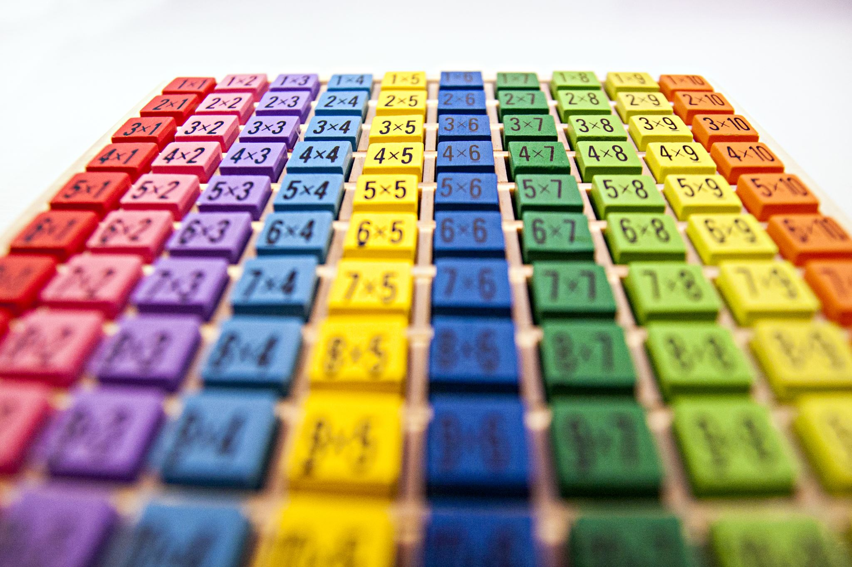
Alan Turing se preguntó si las tareas de las computadoras humanas las podría realizar una máquina, cuya función sería manipular y procesar información numérica.
Así, a los 24 años Turing fundó las bases de la lógica matemática.

Slide 8
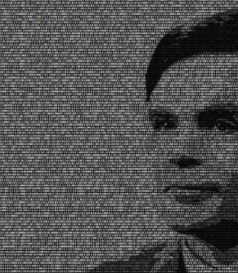
Turing además sentó las bases de la inteligencia artificial y la exploración de los fenómenos de computación en los seres vivos.

Slide 9
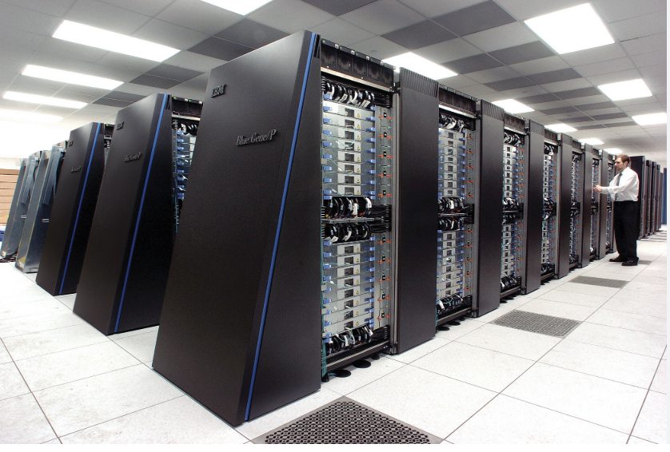
A partir de Turing la humanidad ya podía obtener, almacenar y procesar información mediante máquinas cada vez más eficaces, las cuales trabajan con códigos binarios.

Slide 10
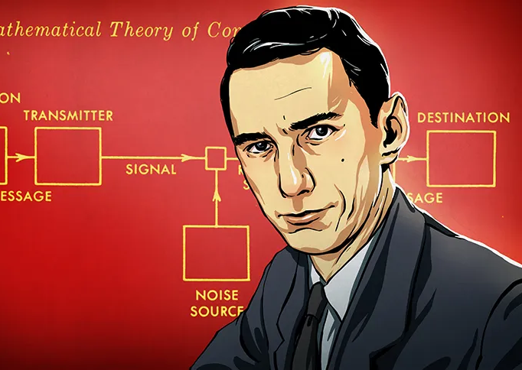
En 1948 Claude Elwood Shannon publicó el texto A Mathematical Theory of Information.
Su teoría de la información es la cuantificación matemática para describir cómo se transmite y cómo se recibe información.

Slide 11
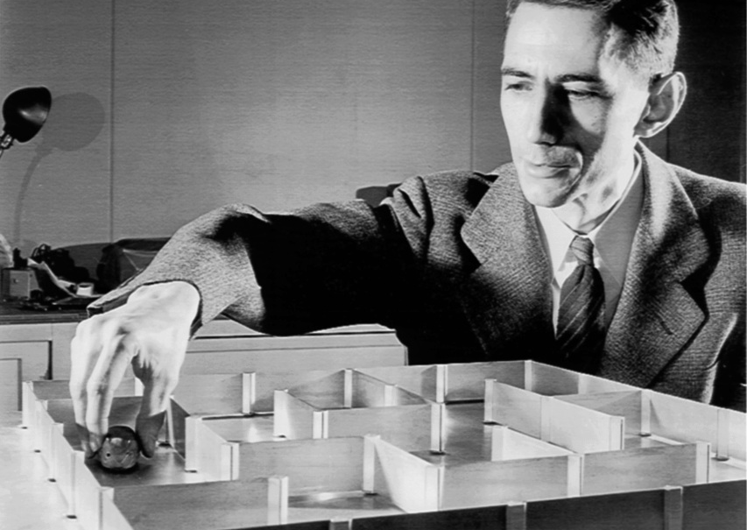
La Teoría Matemática de la Información fue determinante en el desarrollo de la revolución digital y la IA.

Slide 12
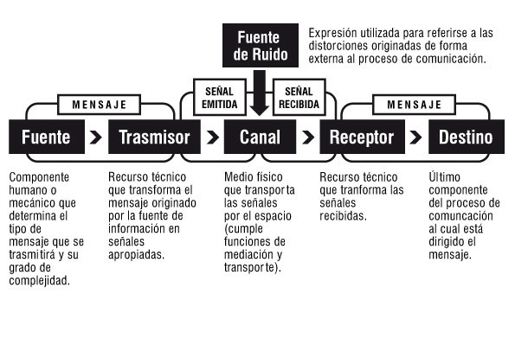
Shannon utilizó la palabra bit en la mencionada publicación, reconociendo que el término lo incorporó John W. Turkey en un artículo publicado en la revista de Bell, en 1947.
El bit es la unidad del sistema binario, la unidad básica de información –binary information digit.-

Slide 13


Slide 14
El poder del bit radica en su universalidad. Todos los sistemas físicos y biológicos del universo, y todos los dispositivos capaces de procesar información lo hacen mediante bits.
El bit se convirtió en el idioma común de toda la información, ya fuera artificial (música, palabras, texto, imágenes, instrucciones para aterrizar un avión o de operar un corazón), o natural (universo, materia, vida).

Slide 15
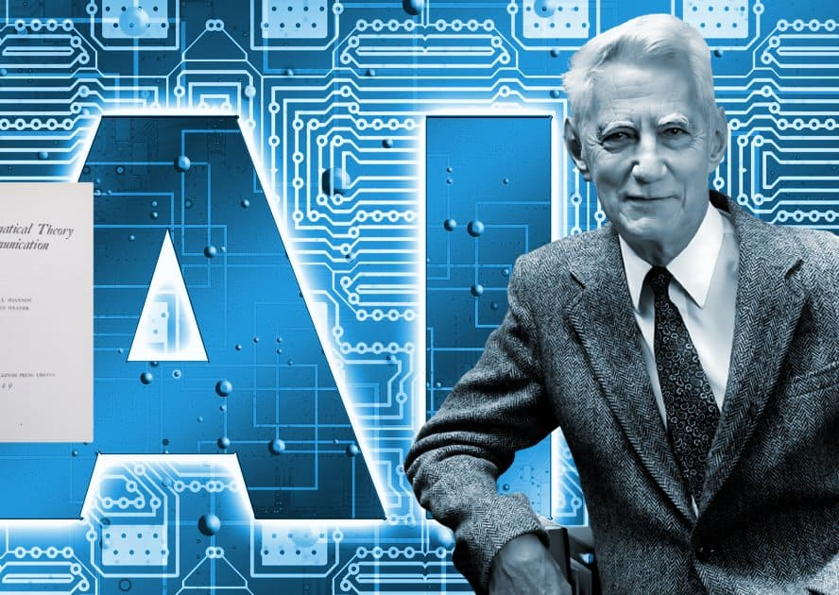
La información de cualquier tipo se puede transmitir mediante un sistema que sea capaz de diferenciar los dos estados que constituyen cualquier código binario.
Shannon sentó las bases de la ingeniería en las comunicaciones y las ciencias computacionales.

Slide 16
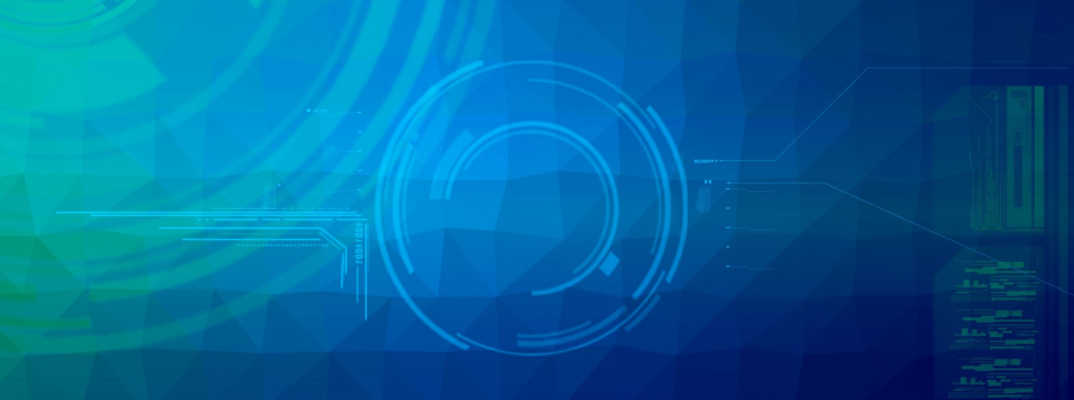
2 ChatGPT
Parteaguas en el imaginario de una tecnología inteligente

Slide 17
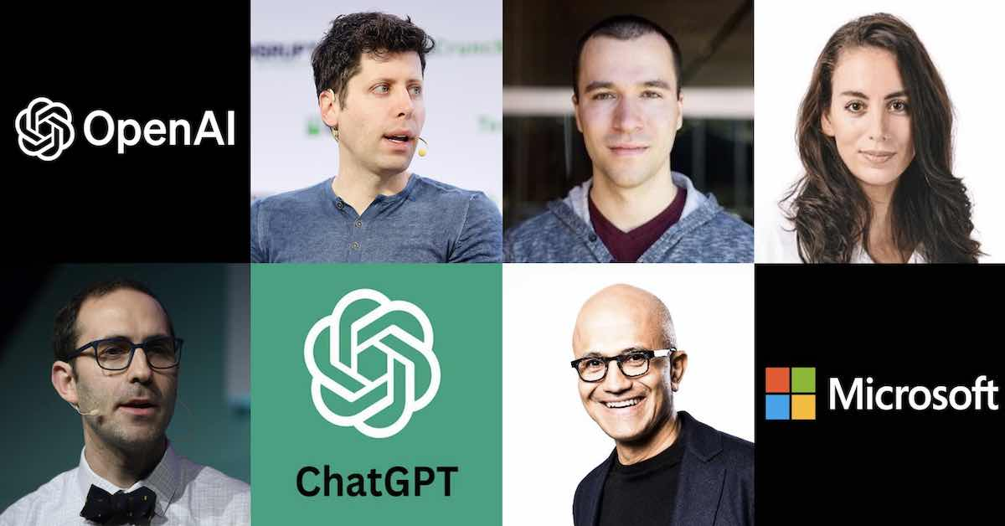
El 30 de noviembre de 2022, la firma OpenAI lanzó ChatGPT -Chat generative Pre-Trained Transformer-.
Ese hecho admite ser considerado como un parteaguas en la historia de la tecnología y, posiblemente lo sea también en el futuro de la humanidad.

Slide 18
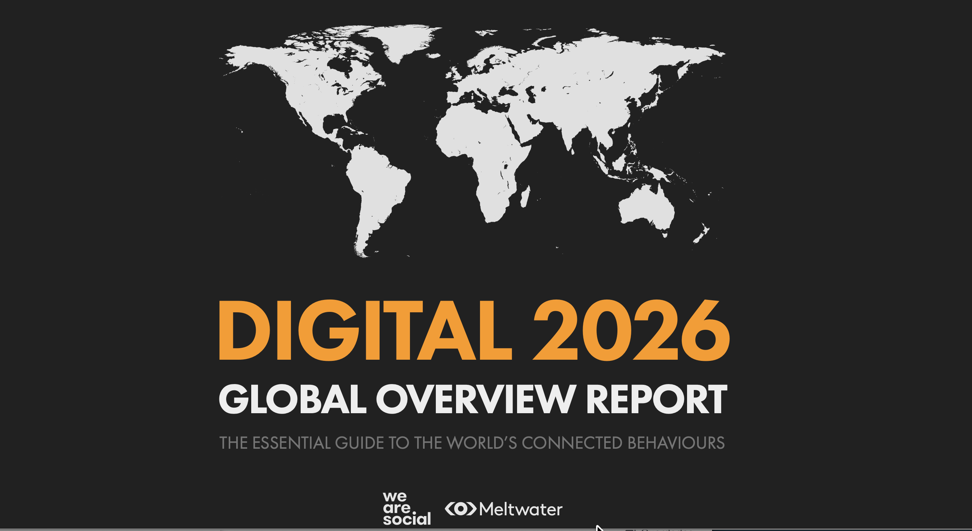

Slide 19
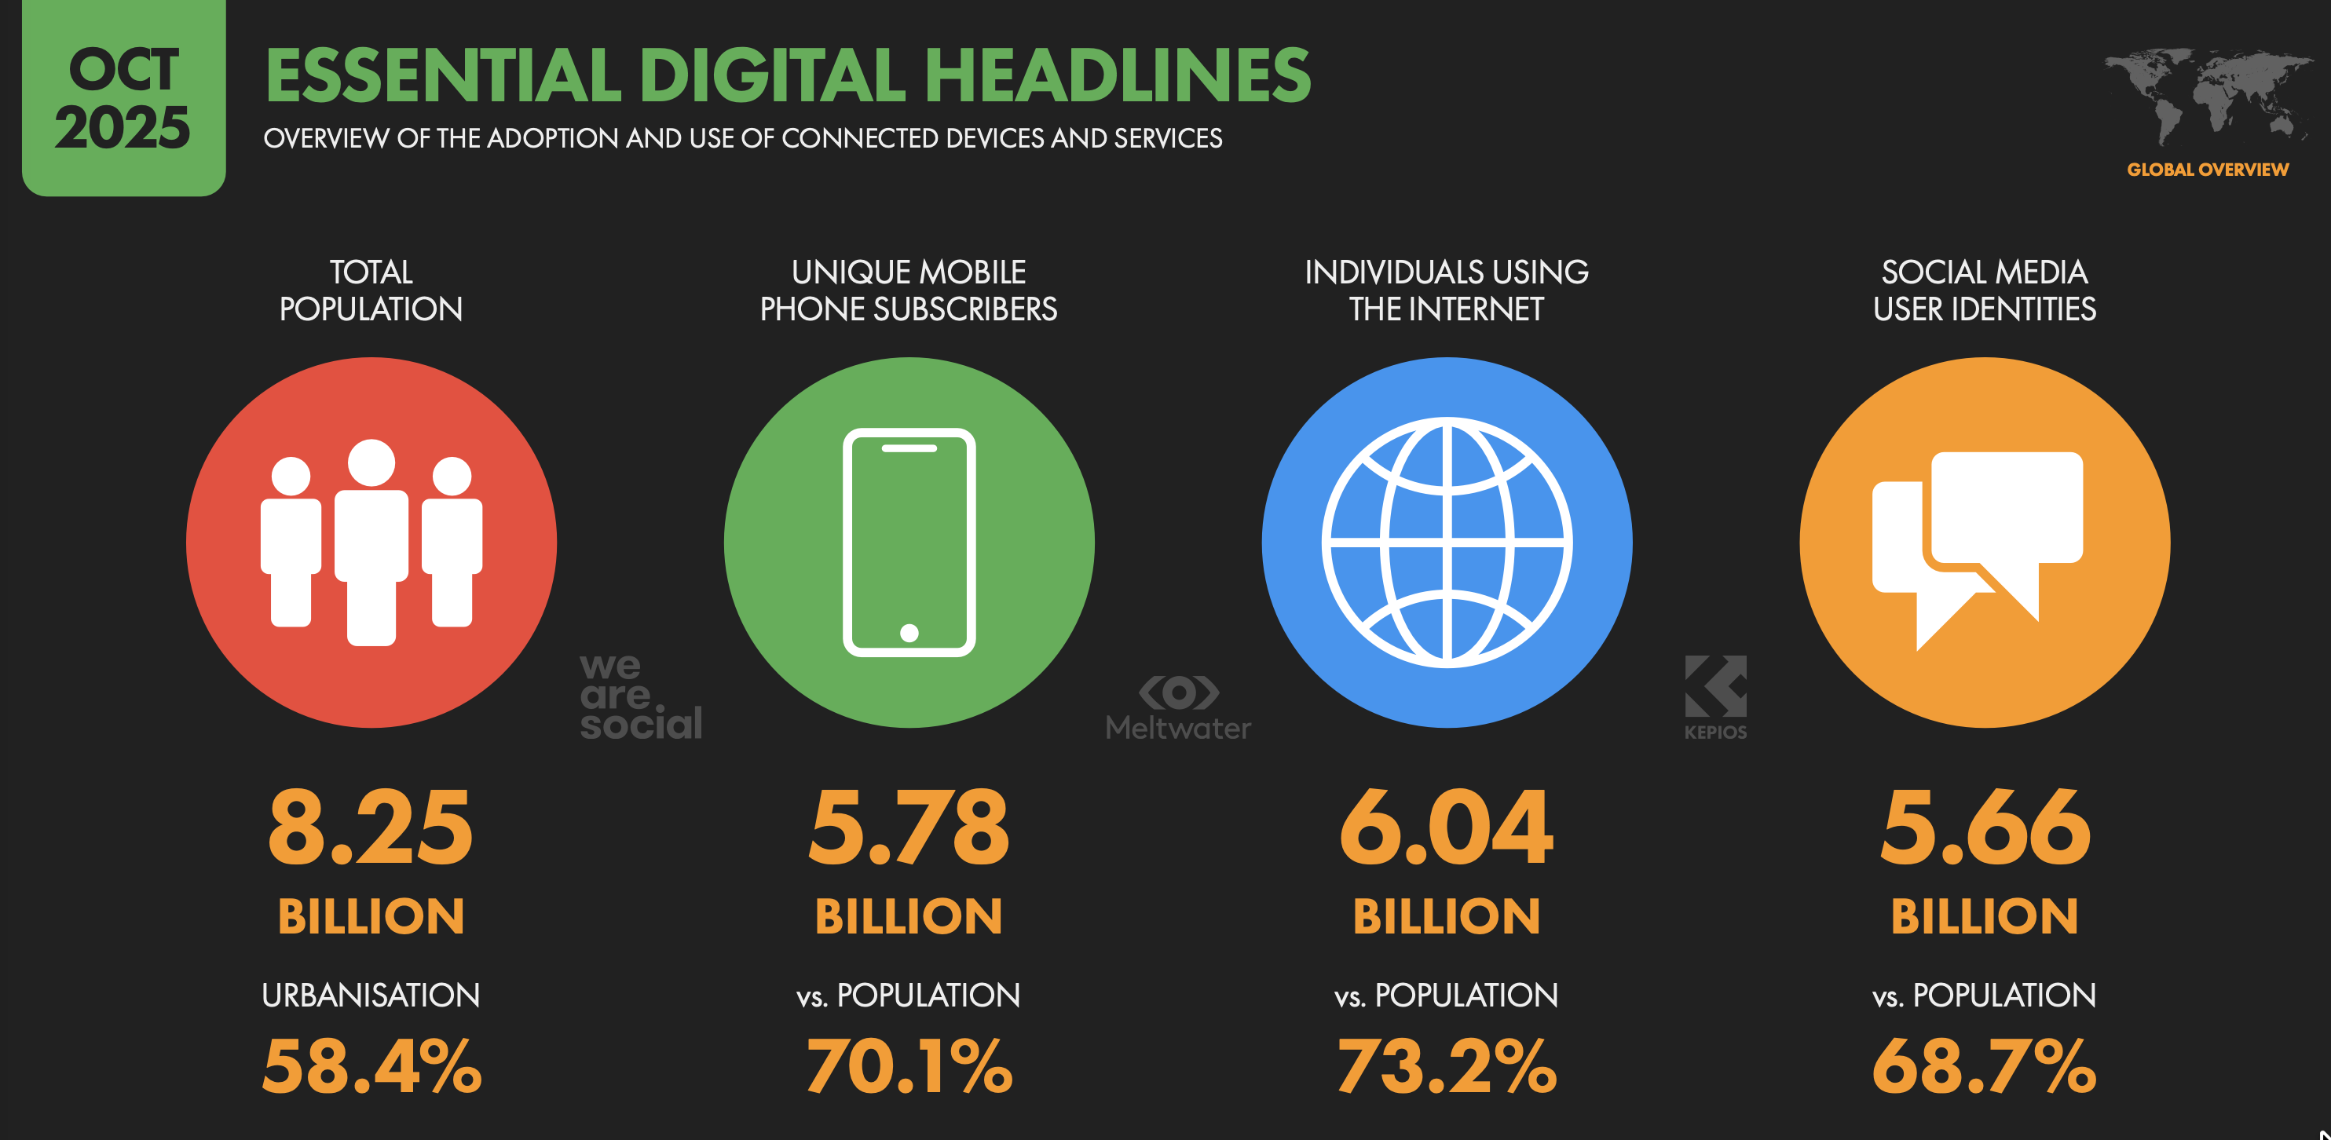

Slide 20
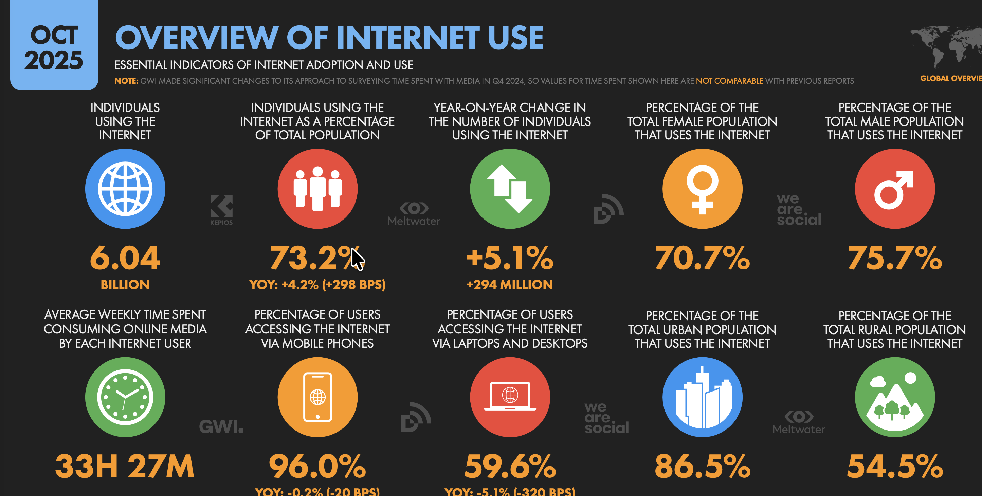

Slide 21
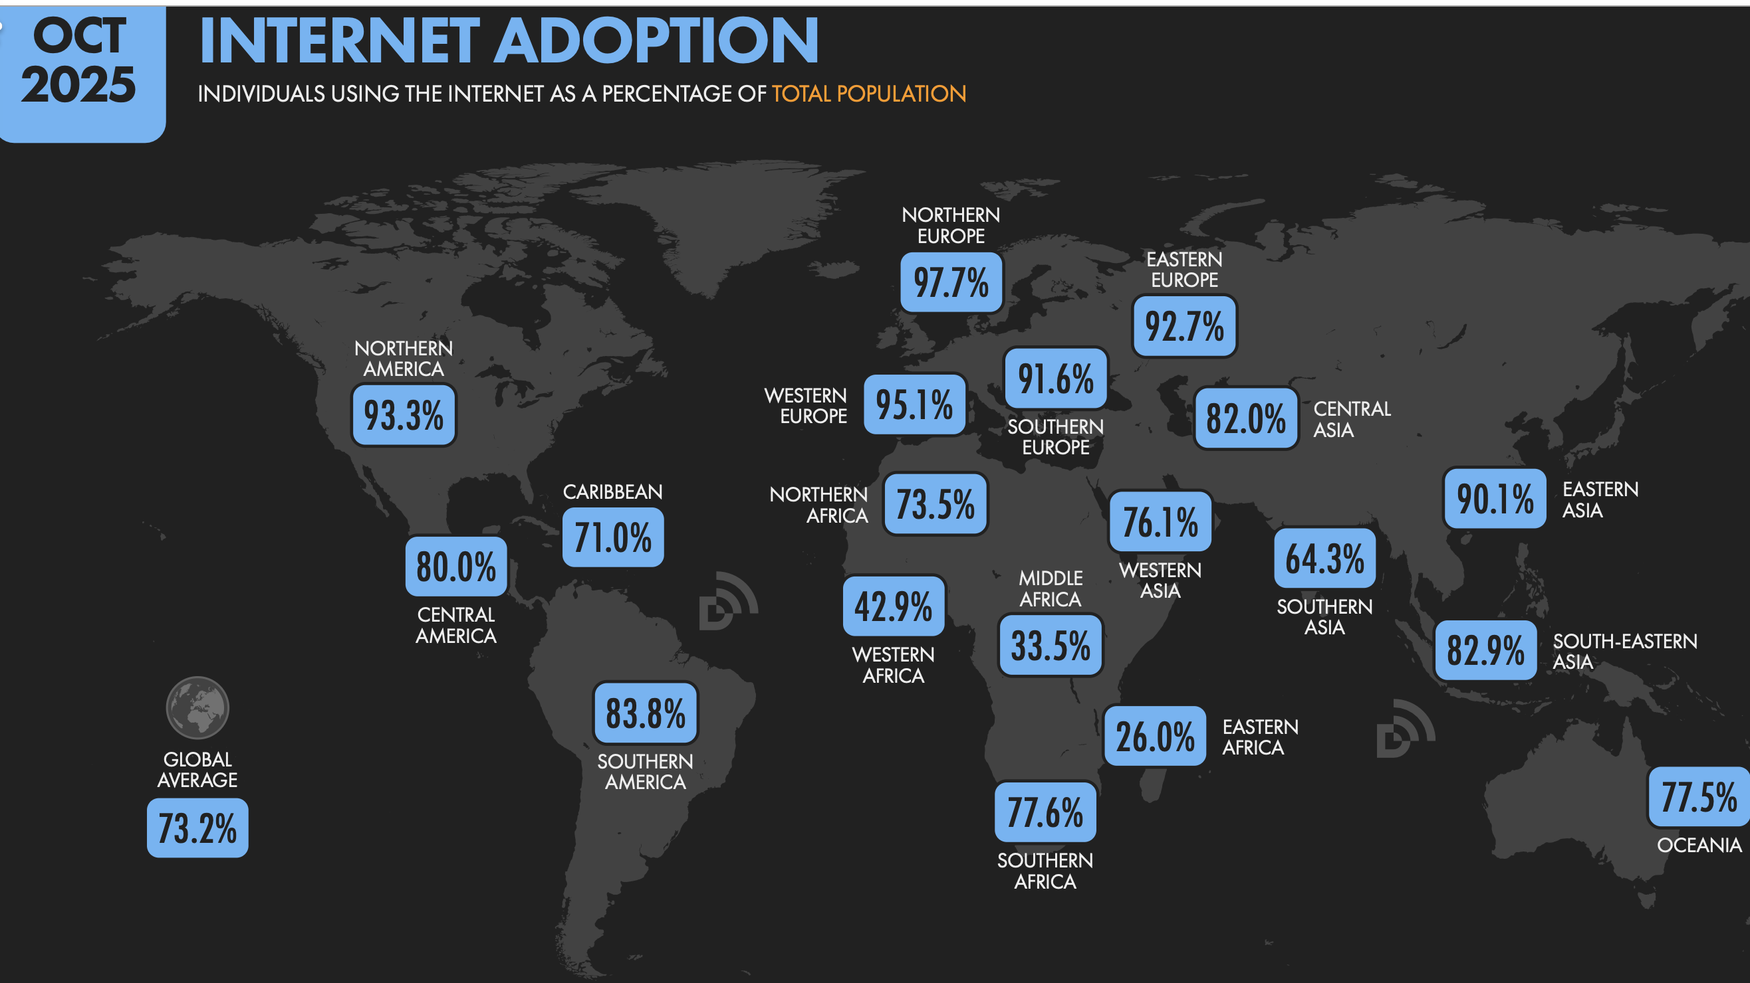

Slide 22
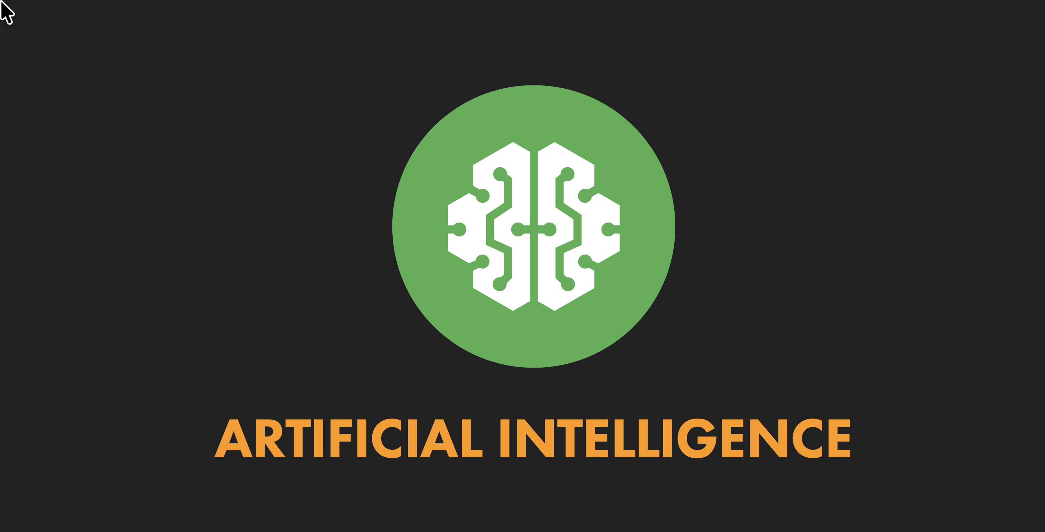

Slide 23
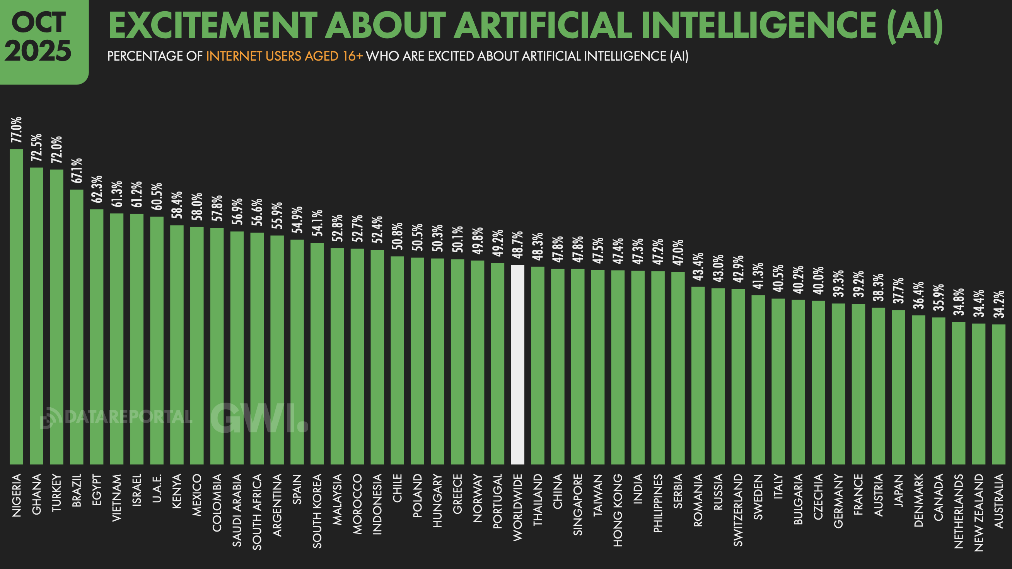

Slide 24
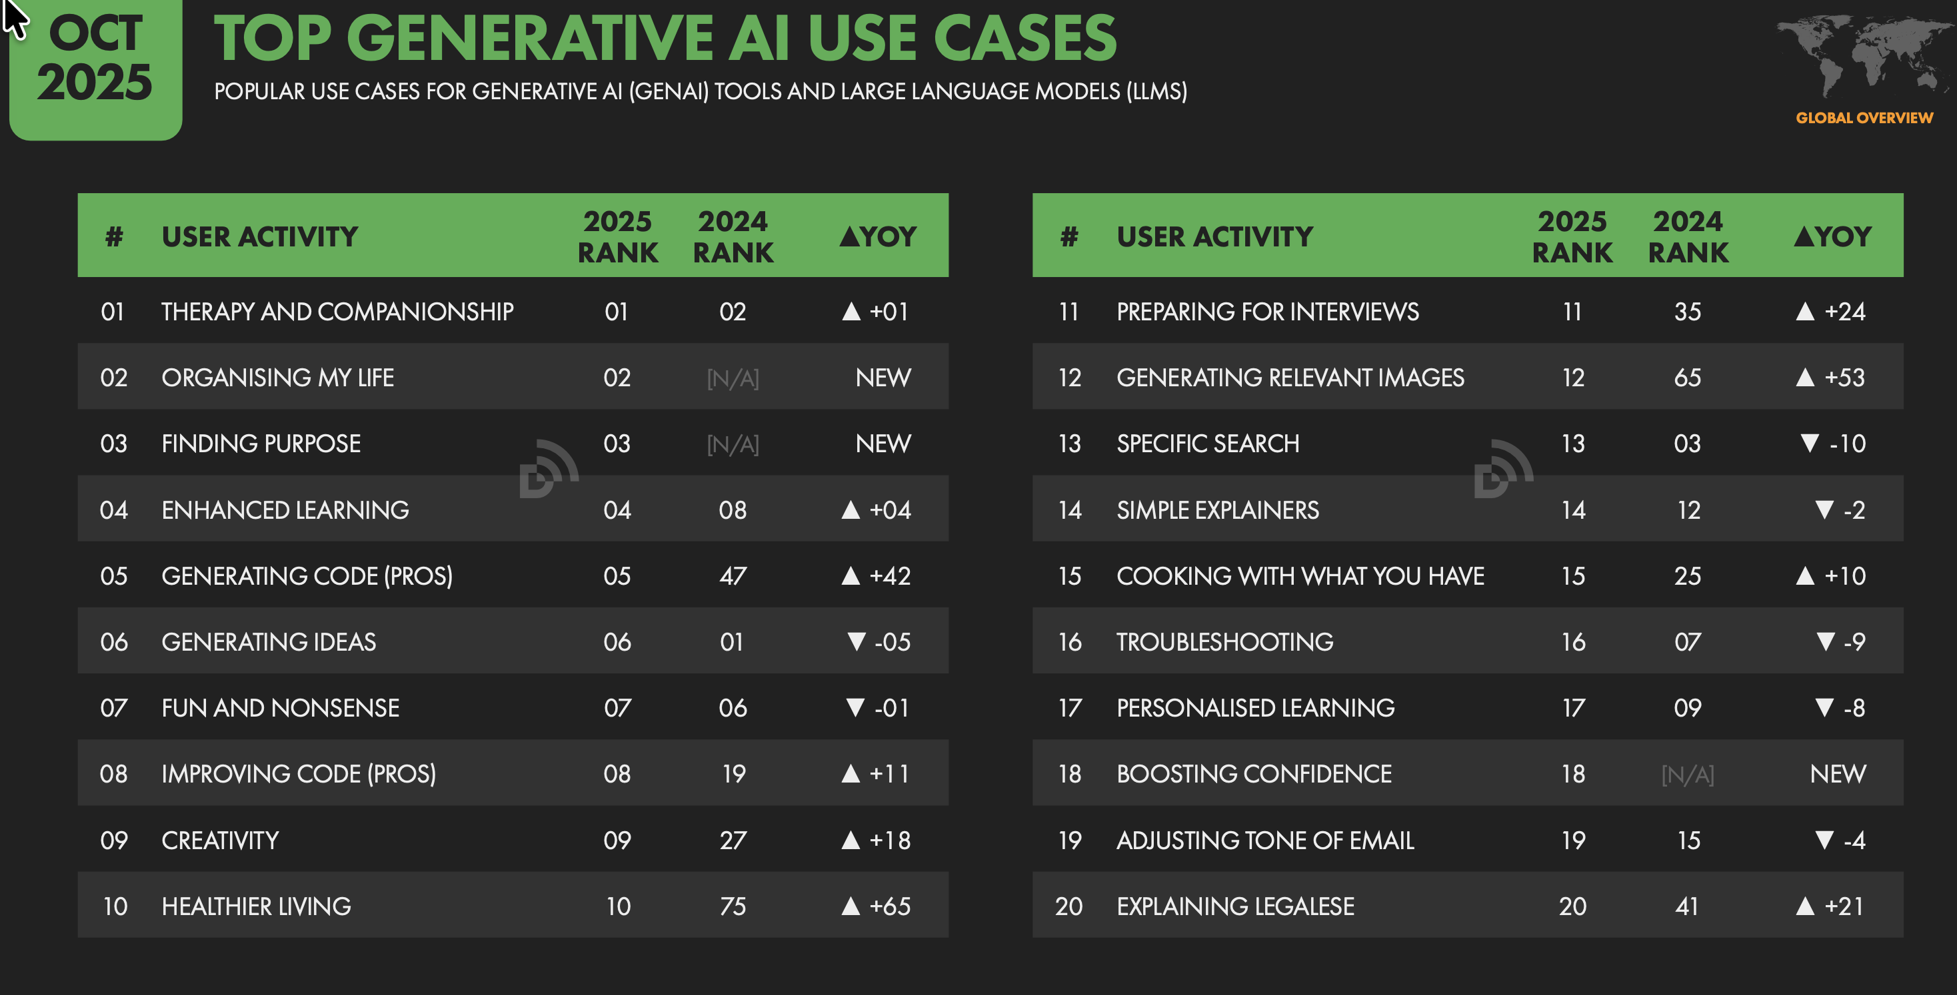

Slide 25
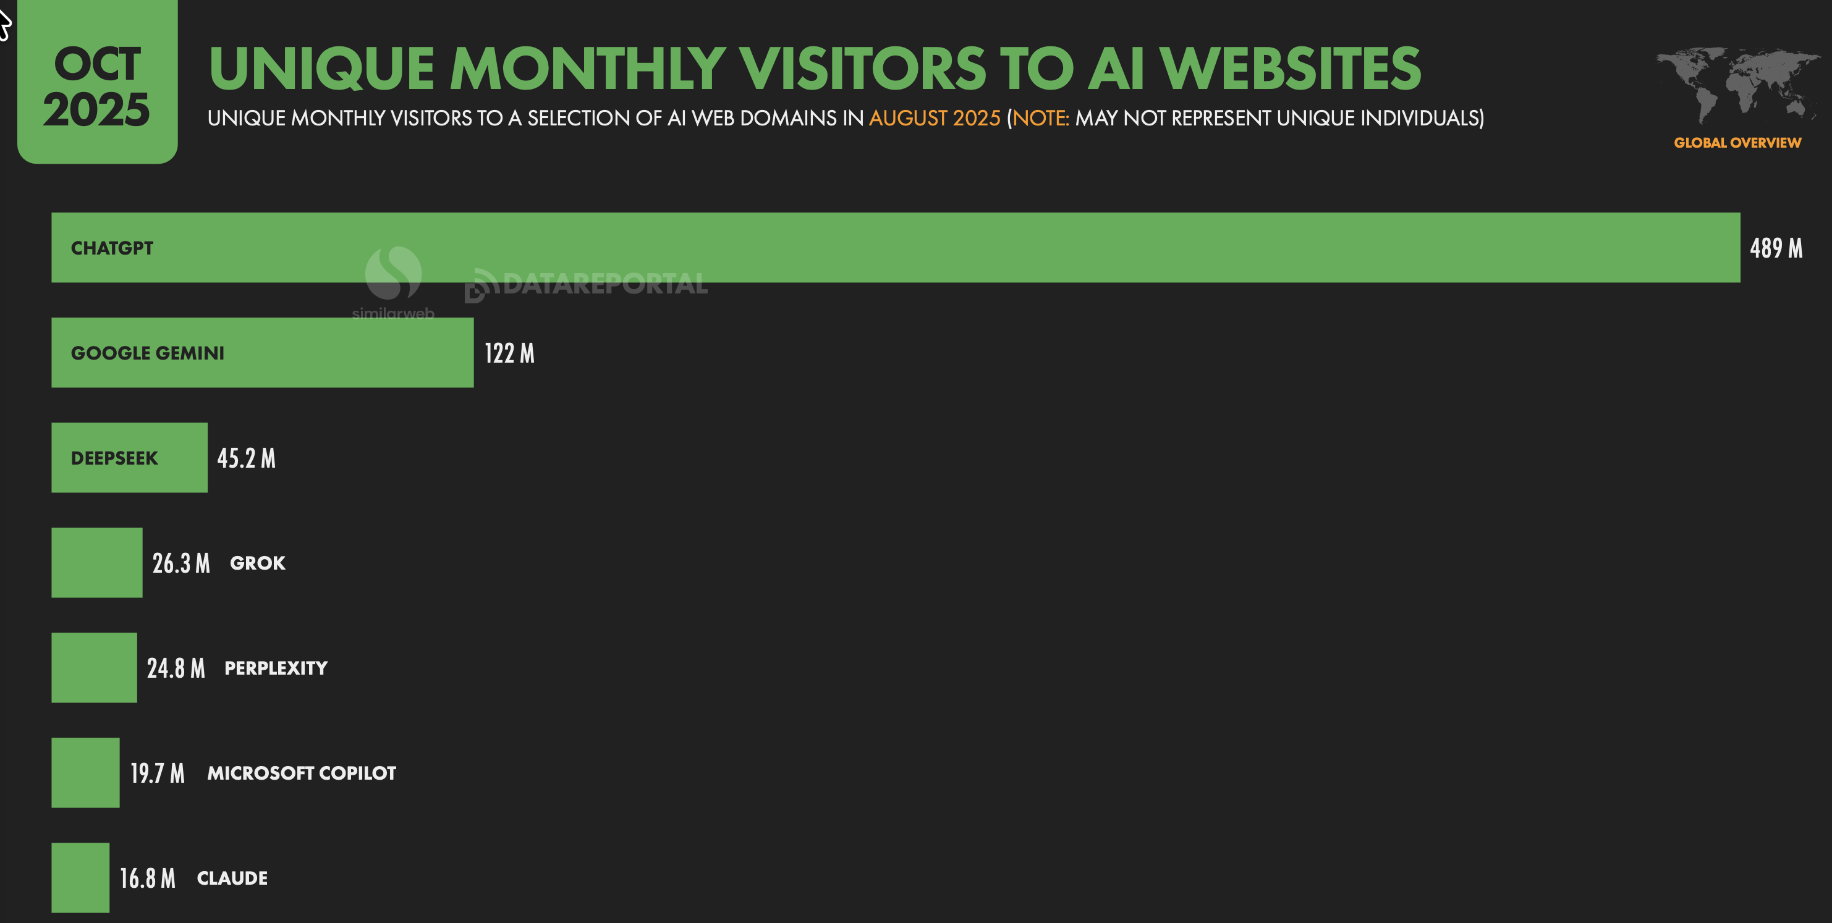

Slide 26
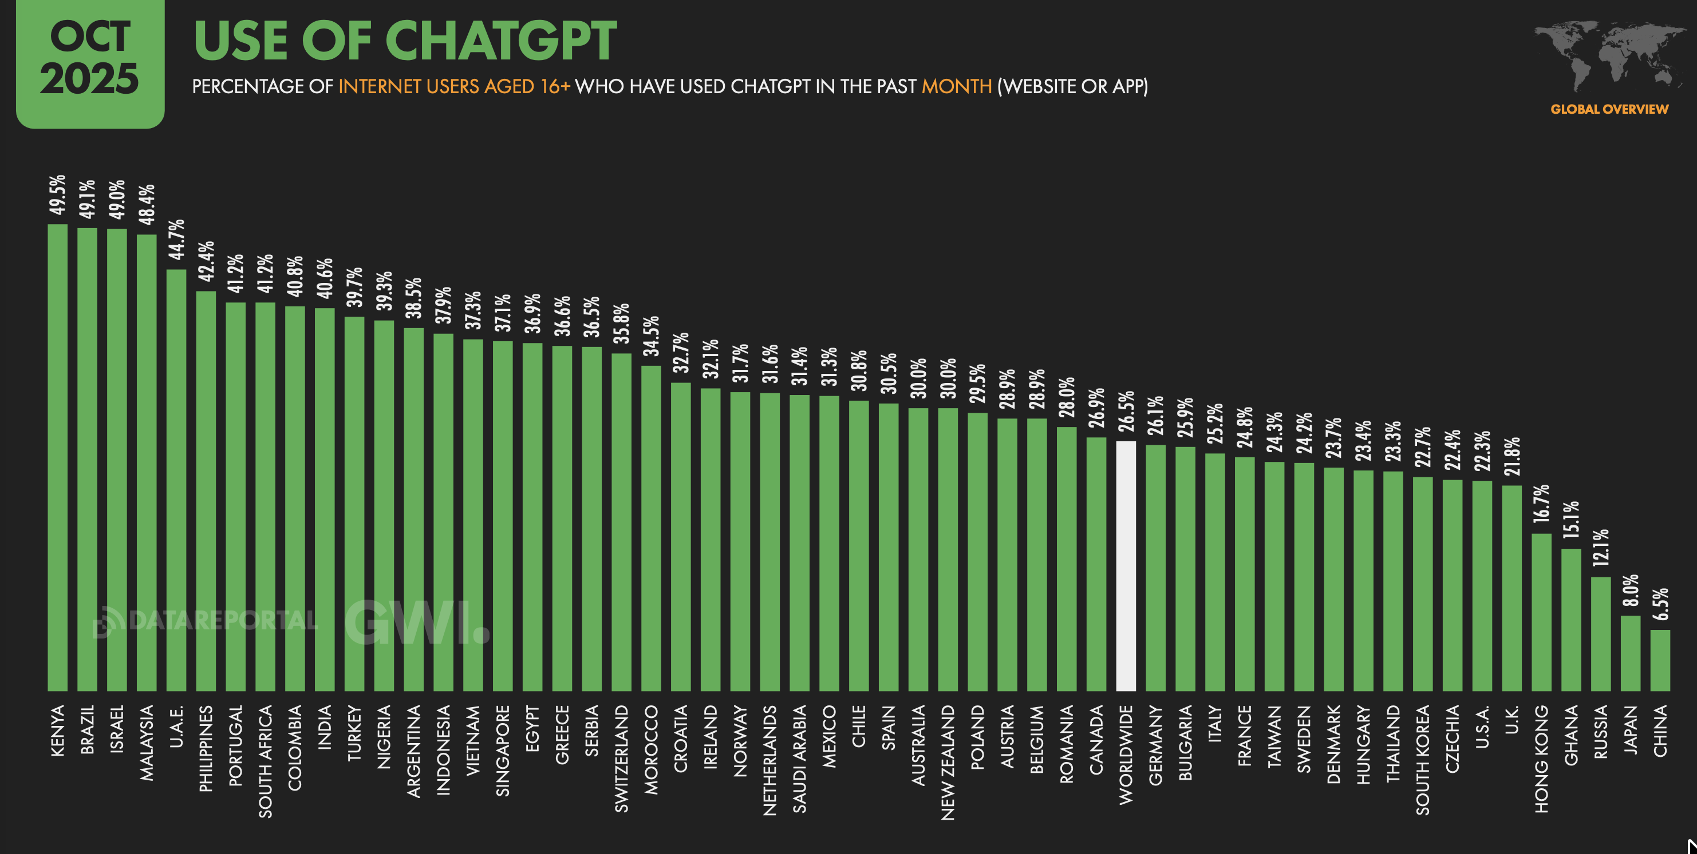

Slide 27
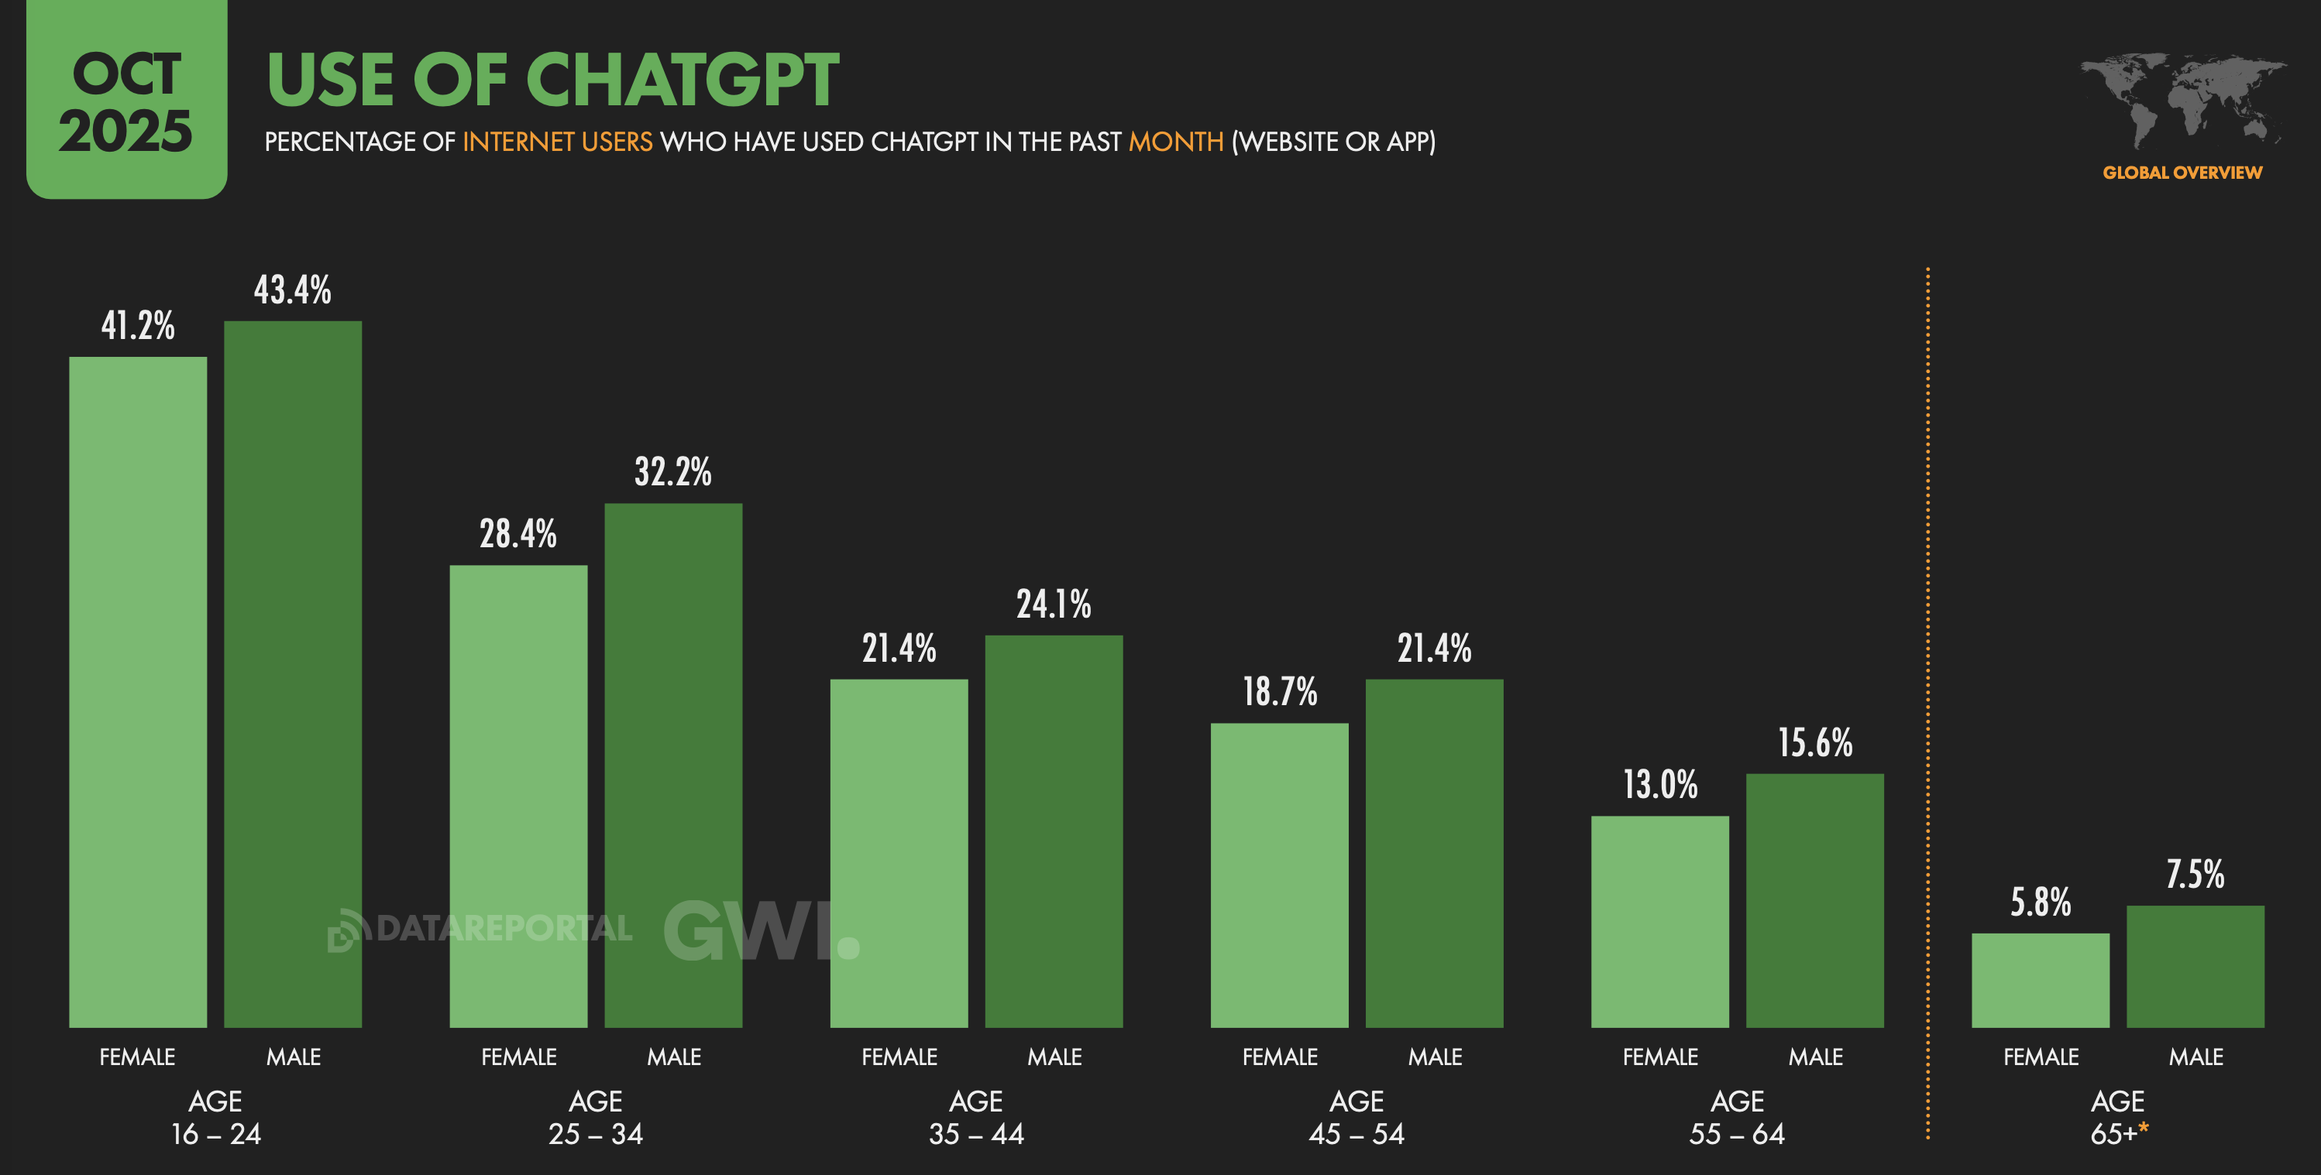

Slide 28
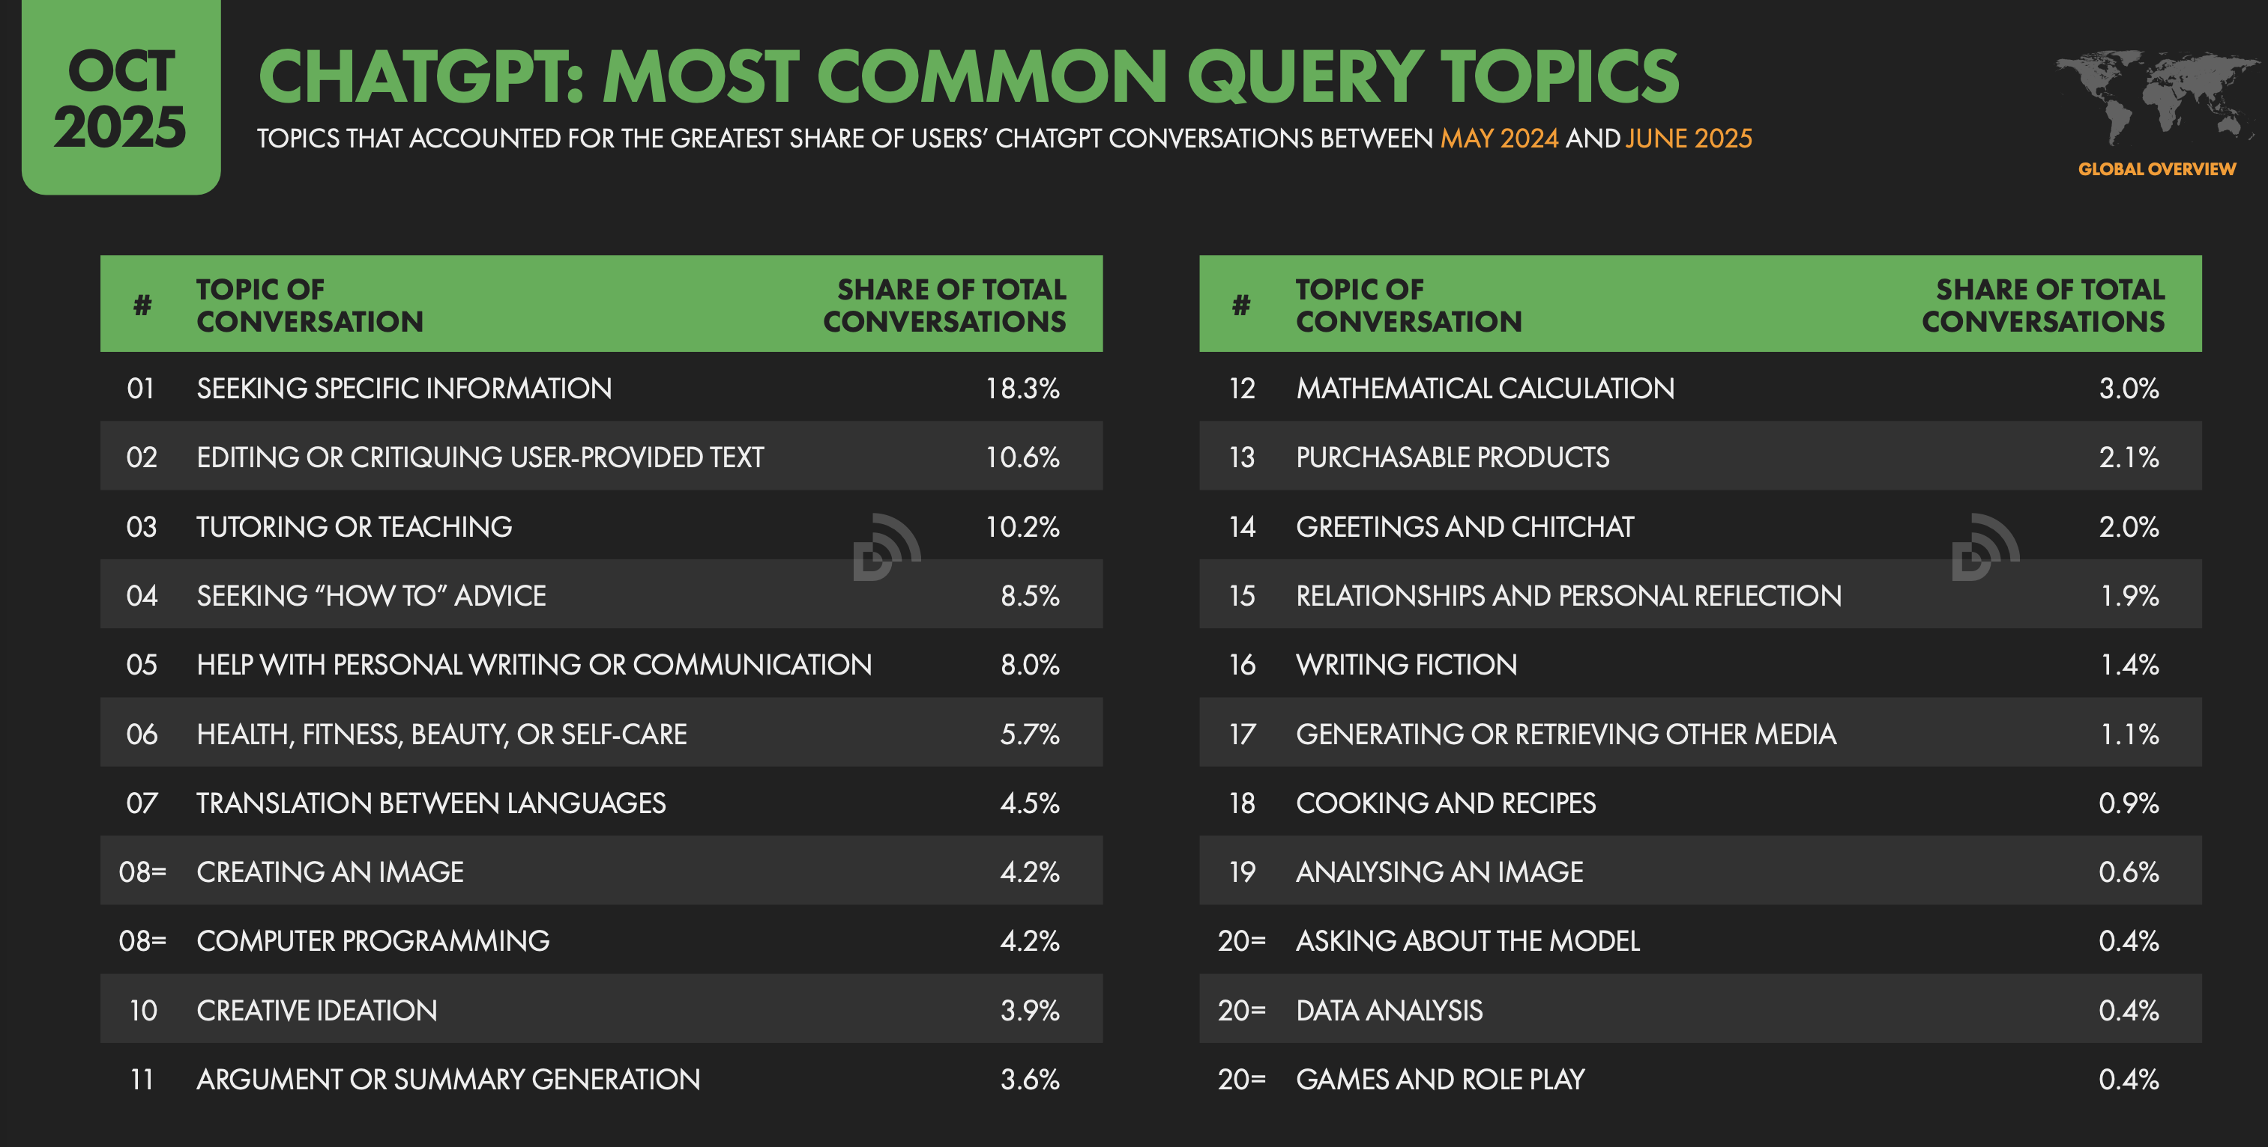

Slide 29
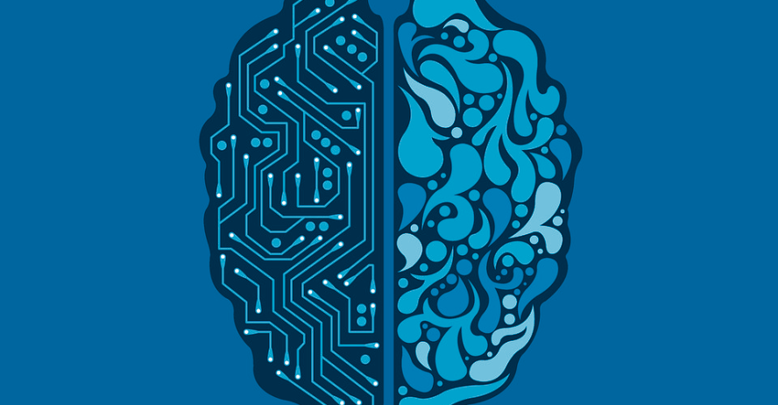
La Inteligencia Artificial (IA) es la capacidad de las máquinas para usar algoritmos, aprender de los datos y usar lo aprendido en la toma de decisiones.

Slide 30
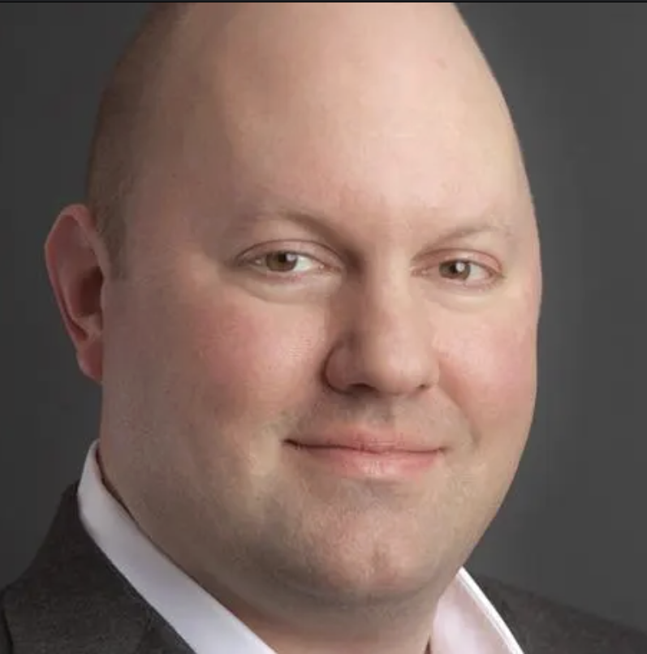
Marc Andreessen define así a la IA: “la aplicación de las matemáticas y el código de software para enseñar a las computadoras a comprender, sintetizar y generar conocimiento de forma similar a como lo hacen las personas.
La IA es un programa informático como cualquier otro: se ejecuta, recibe información, procesa y genera resultados. Los resultados de la IA son útiles en una amplia gama de campos, desde la programación hasta la medicina, el derecho y las artes creativas. Es propiedad de las personas y está controlada por ellas, como cualquier otra tecnología”.

Slide 31
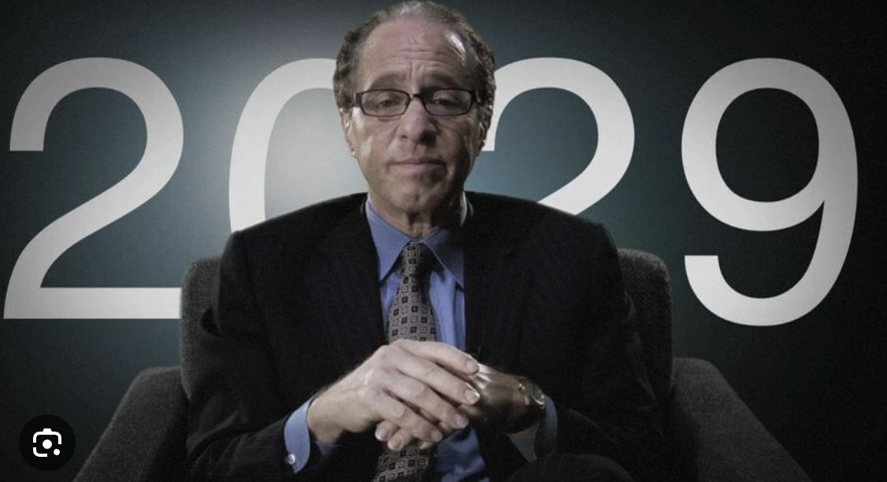
3. Ray Kurzweil

Slide 32

En el libro La singularidad está cerca (2005), Kurzweil identificó seis etapas desde la gestación del universo.

Slide 33
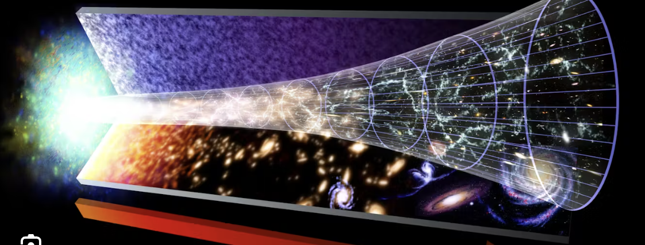
La primera etapa –Big Bang- origen de nuestro universo y el nacimiento de las leyes de la física y la química.

Slide 34
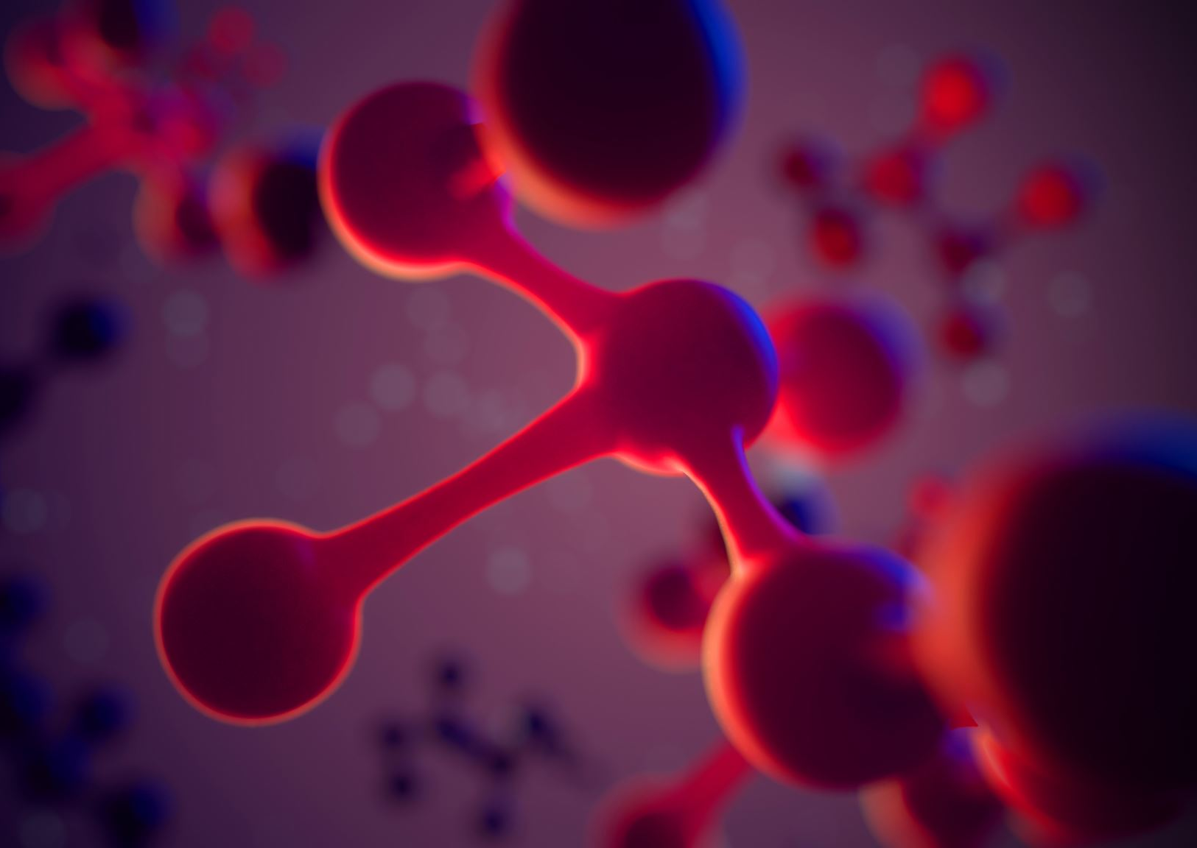
En la segunda etapa aparecen las moléculas y la evolución de la vida

Slide 35
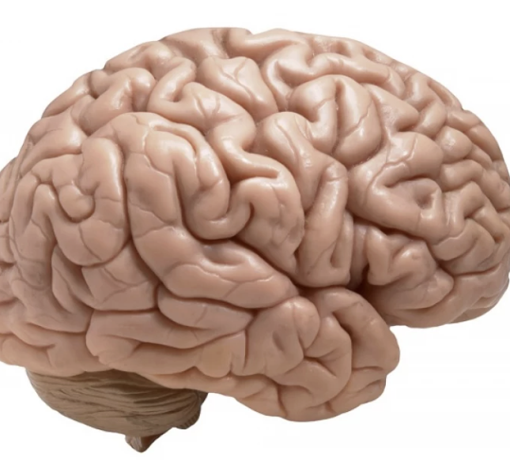
En la tercera etapa, el tejido cerebral en animales

Slide 36
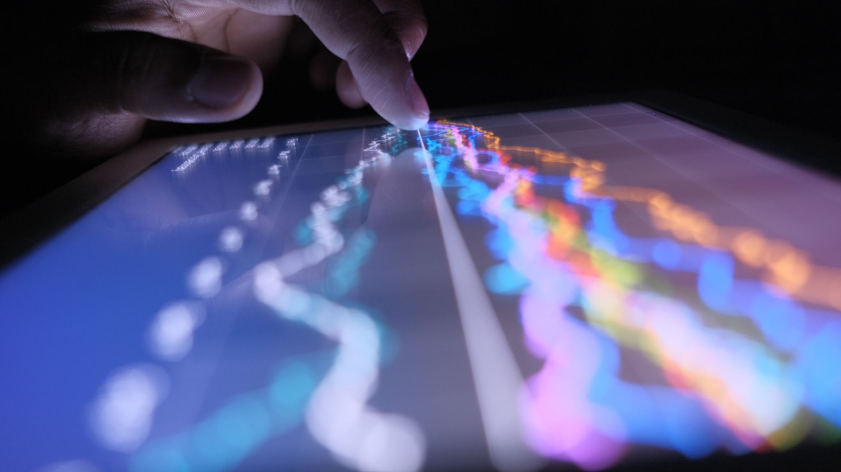
En la cuarta etapa, el uso de capacidades cognitivas para traducir ideas en acciones complejas.

Slide 37
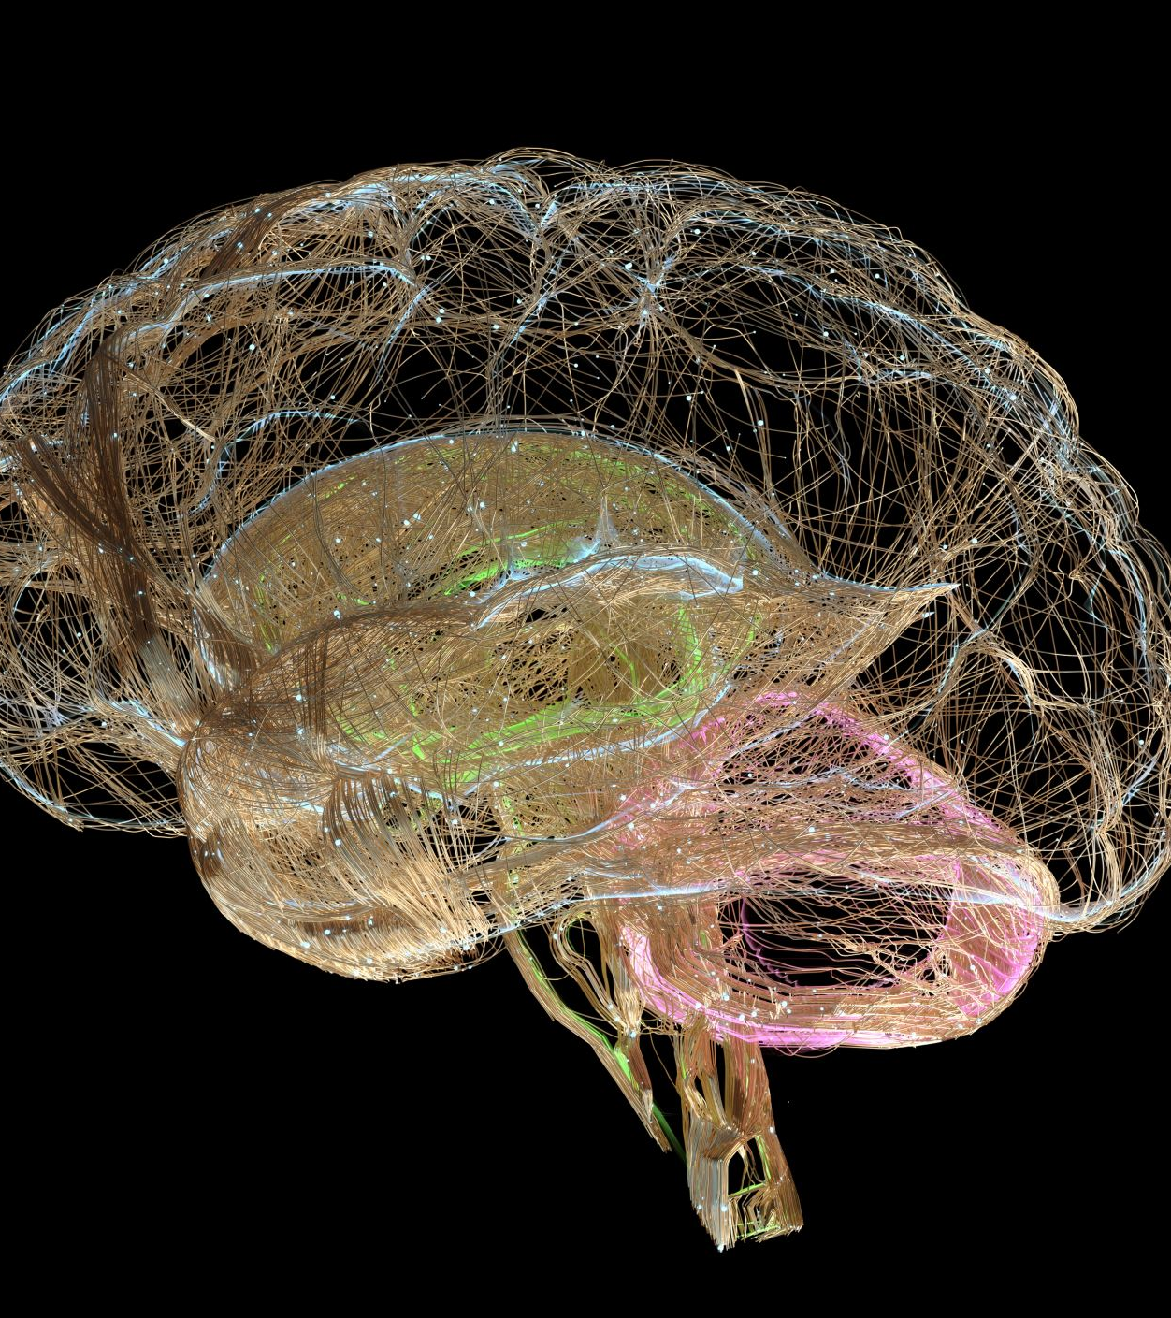
Respecto a la Quinta Época, Kurzweil destacó: “podremos fusionar la cognición biológica de los seres humanos con la velocidad y la potencia de la tecnología digital. Aquí estaríamos hablando de las interfaces cerebro-ordenador”.
La fusión de la mente humana con la inteligencia artificial (IA) permitirá incrementar la velocidad y el tamaño de la memoria, añadiendo varias capas al neocórtex.
Ello, afirma Kurzweil “abrirá la puerta a un nivel de cognición mucho más complejo y abstracto de lo que podamos imaginar en la actualidad”

Slide 38
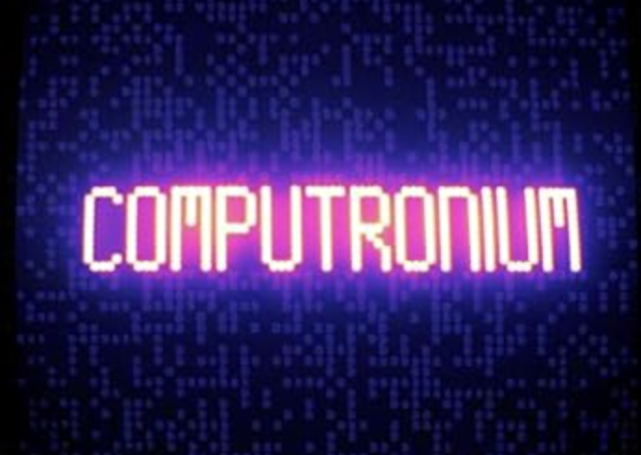
Sexta Época
La inteligencia humana se extenderá por todo el universo, hasta convertir la sustancia ordinaria en computronium -un material hipotético propuesto en 1991 por los físicos del MIT Norman Margolus y Tommaso Toffoli-, un sustrato de materia organizado de la forma más eficiente posible para realizar operaciones de computación a nivel molecular, atómico o subatómico-

Slide 39
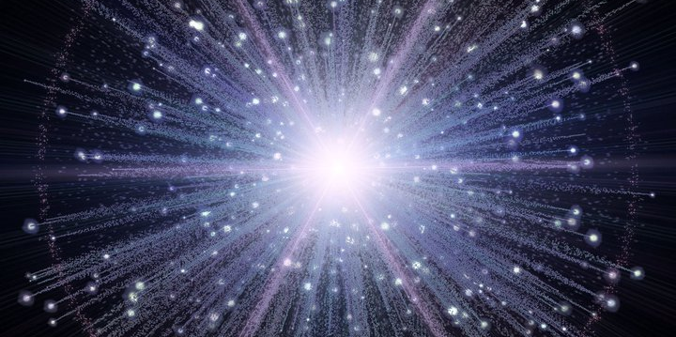
Las referidas épocas corresponden a una extensa y muy compleja cadena de comunicación, en la cual, la transmisión de información ha sido determinante.

Slide 40
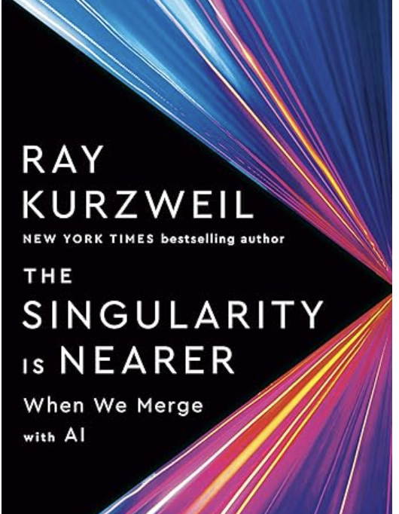
Kurzweil, el jefe de ingeniería en Google, a quien Bill Gates considera como la voz más autorizada en temas de IA, es consciente de los riesgos y peligros que podrían derivarse de la IA; sin embargo, confía en la posibilidad de mitigar las posibles amenazas.

Slide 41


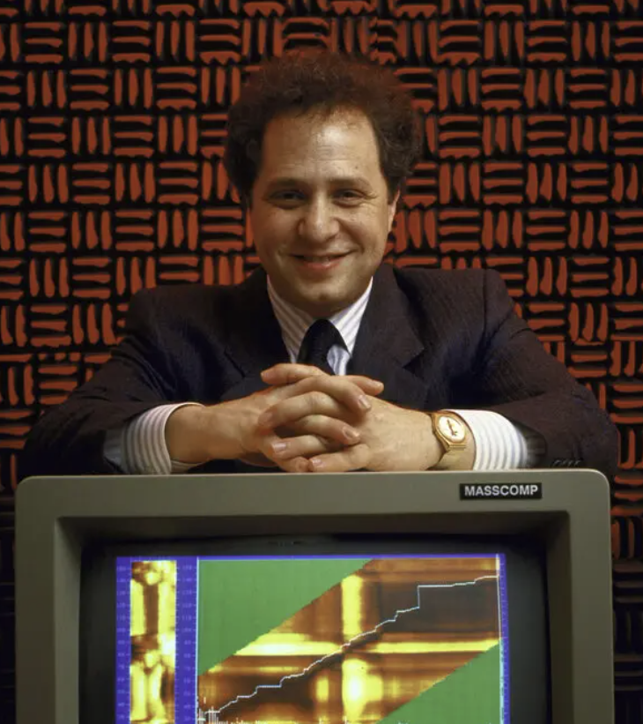
4 Tecnoptimismo
Las revoluciones tecnológicas siempre vienen con promesas

Slide 42
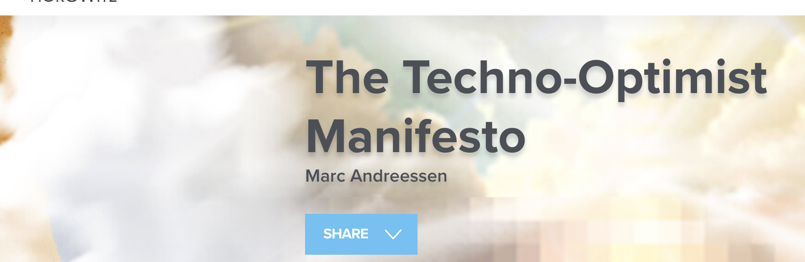

El Manifiesto Tecno-Optimista
Fundador/socio de Andreessen Horowitz

Slide 43
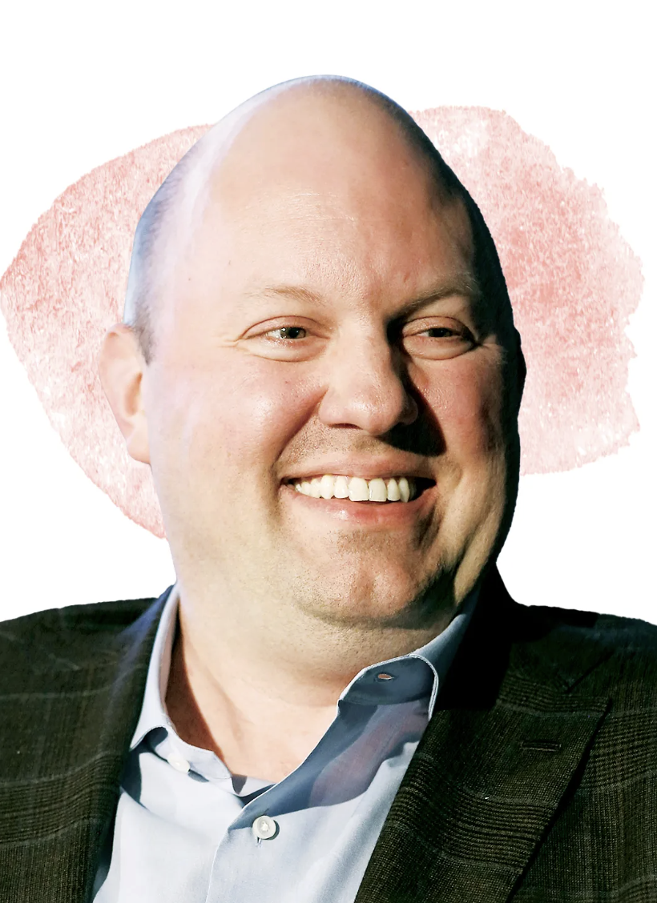
Ideas clave
Creemos que estamos preparados para un despegue de la inteligencia artificial que expandirá nuestras capacidades a niveles inimaginables."
Creemos que la Inteligencia Artificial es nuestra alquimia, nuestra Piedra Filosofal; literalmente, estamos haciendo que la arena piense.

Slide 44
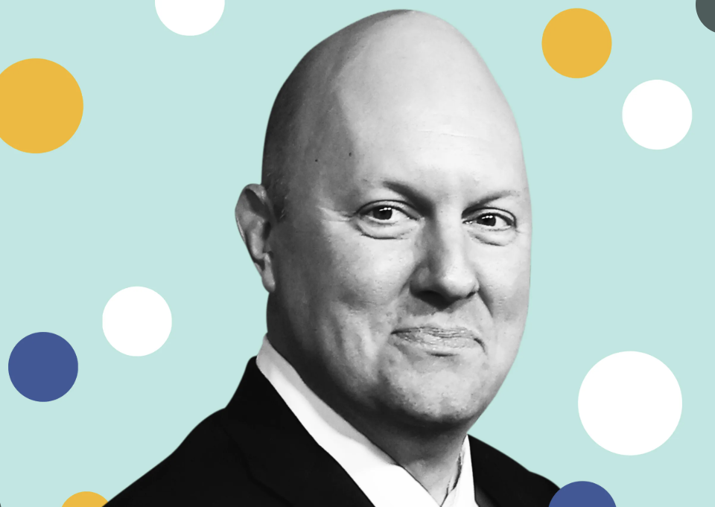
Ideas clave
Creemos que la Inteligencia Artificial puede salvar vidas, si se lo permitimos. ... Existen numerosas causas comunes de muerte que pueden solucionarse con IA, desde accidentes automovilísticos hasta pandemias.
Creemos que cualquier desaceleración de la IA costará vidas.

Slide 45

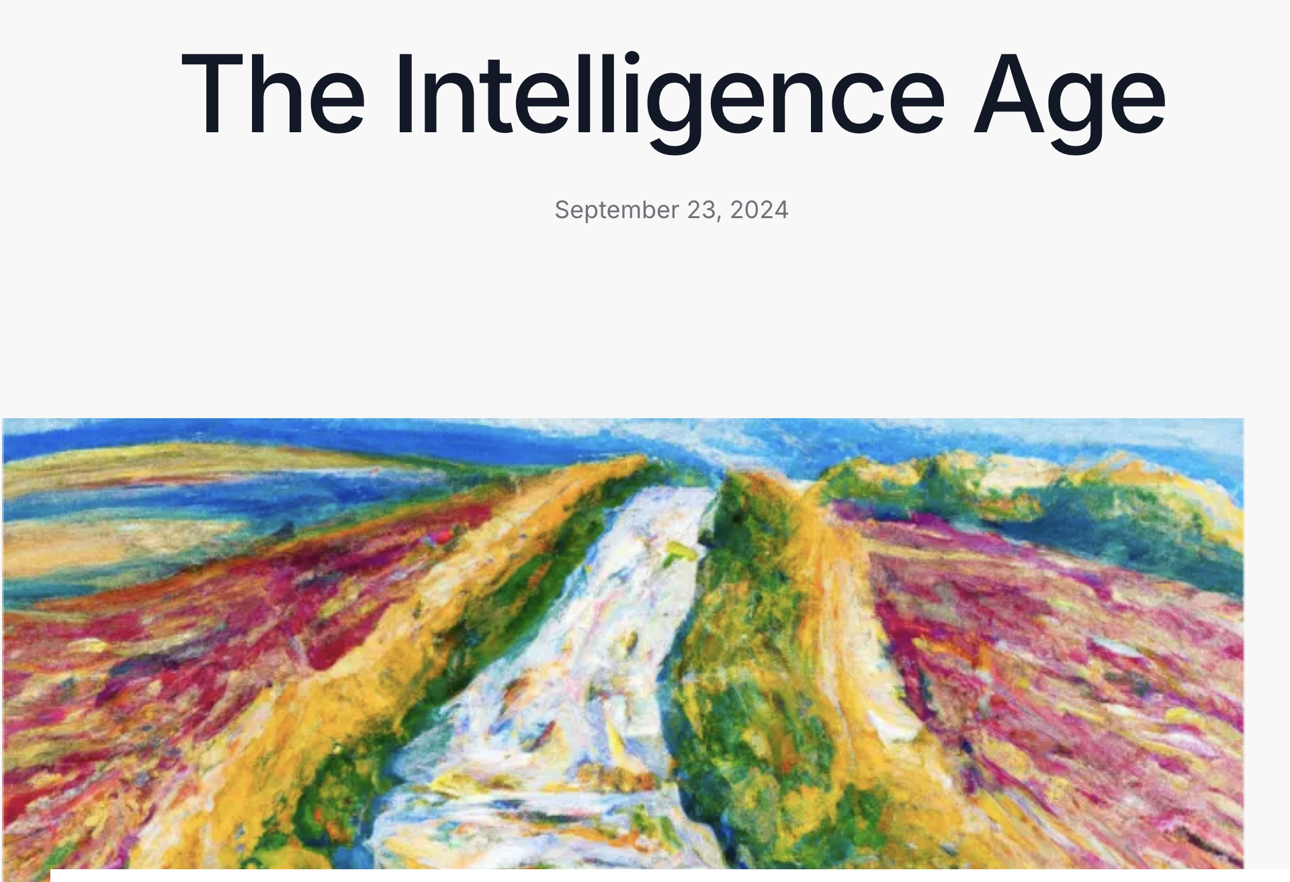
"The Intelligence Age”
Sam Altman, CEO de OpenAI.

Slide 46
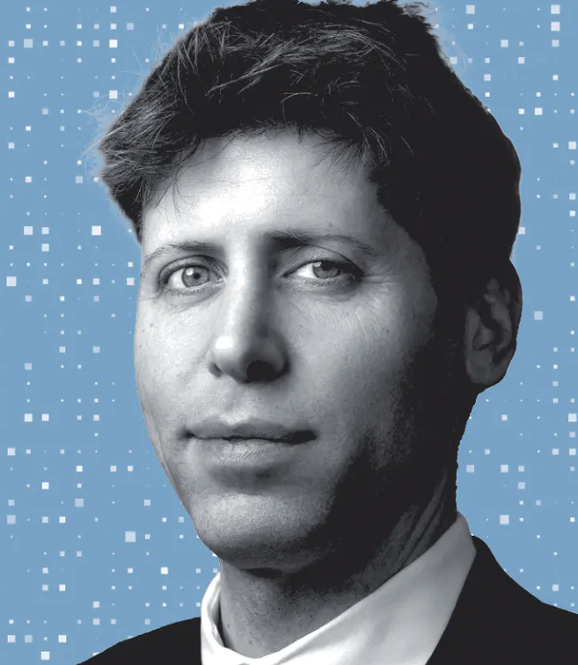
Ideas clave
El surgimiento de la IA "podría convertirse en el hecho más trascendental de toda la historia hasta la fecha. Es posible que tengamos superinteligencia en unos pocos miles de días (!); puede que tarde más, pero confío en que lo lograremos.
La IA mejorará con la escala, y eso conducirá a mejoras significativas en la vida de las personas en todo el mundo.

Slide 47
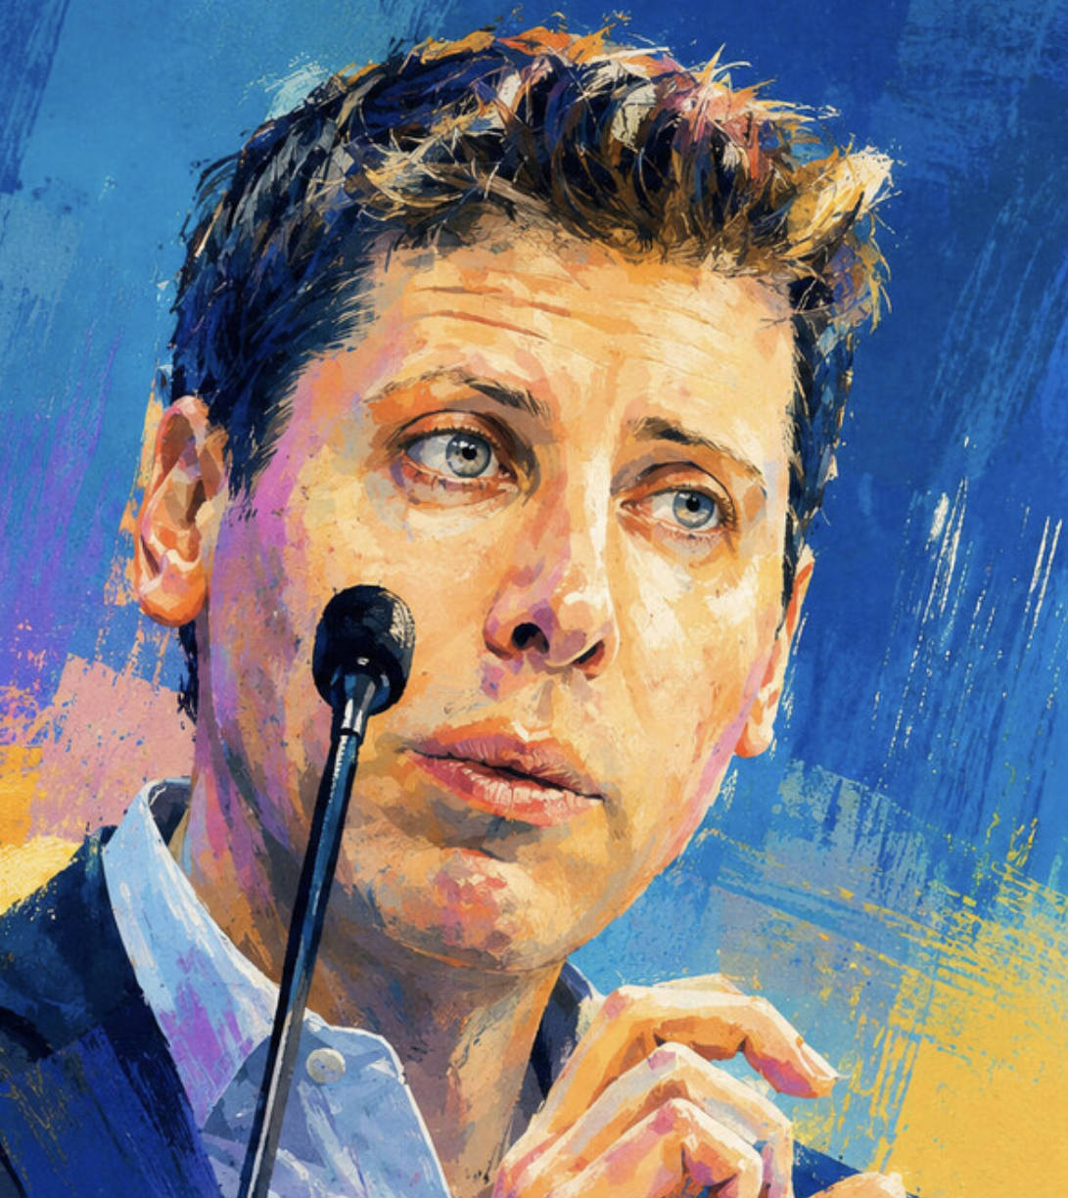
Ideas clave
Creo que el futuro será tan brillante que nadie podrá hacerle justicia intentando escribir sobre él ahora; una característica definitoria de la Era de la Inteligencia será la prosperidad masiva.
Aunque ocurrirá de forma gradual, los triunfos asombrosos —la solución del clima, el establecimiento de una colonia espacial y el descubrimiento de toda la física— eventualmente se convertirán en algo común.

Slide 48
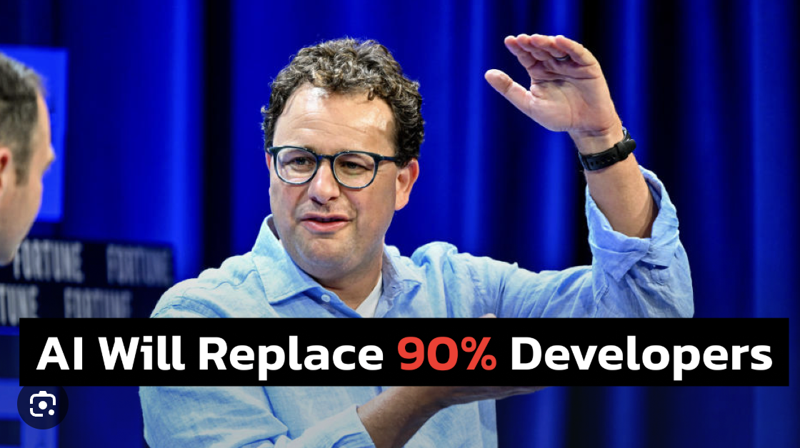
"Máquinas de Gracia Amorosa"
Dario Amodei, CEO de Anthropic

Slide 49

Ideas clave
Creo que la mayoría de la gente subestima lo radicales que podrían ser las ventajas de la IA, así como lo graves que podrían ser sus riesgos.
Mi predicción básica es que la biología y la medicina basadas en la IA nos permitirán condensar el progreso que los biólogos humanos habrían logrado en los próximos 50 a 100 años en 5 a 10 años. ... El concepto de '100 años de progreso en 5 a 10 años' se aplica a la neurociencia de la misma manera que a la biología.

Slide 50
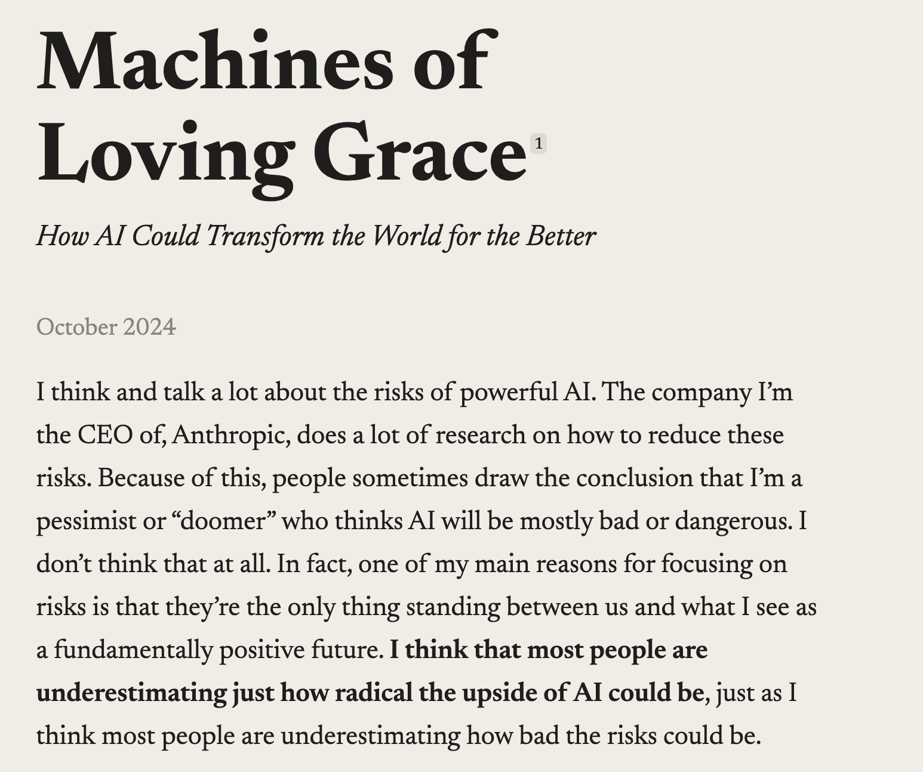
Ideas clave
Si todo esto realmente sucede en un plazo de 5 a 10 años —la derrota de la mayoría de las enfermedades, el crecimiento de la libertad biológica y cognitiva, la salida de miles de millones de personas de la pobreza para acceder a las nuevas tecnologías, un renacimiento de la democracia liberal y los derechos humanos— sospecho que todos los que lo vean se sorprenderán del efecto que tendrá en ellos…

Slide 51
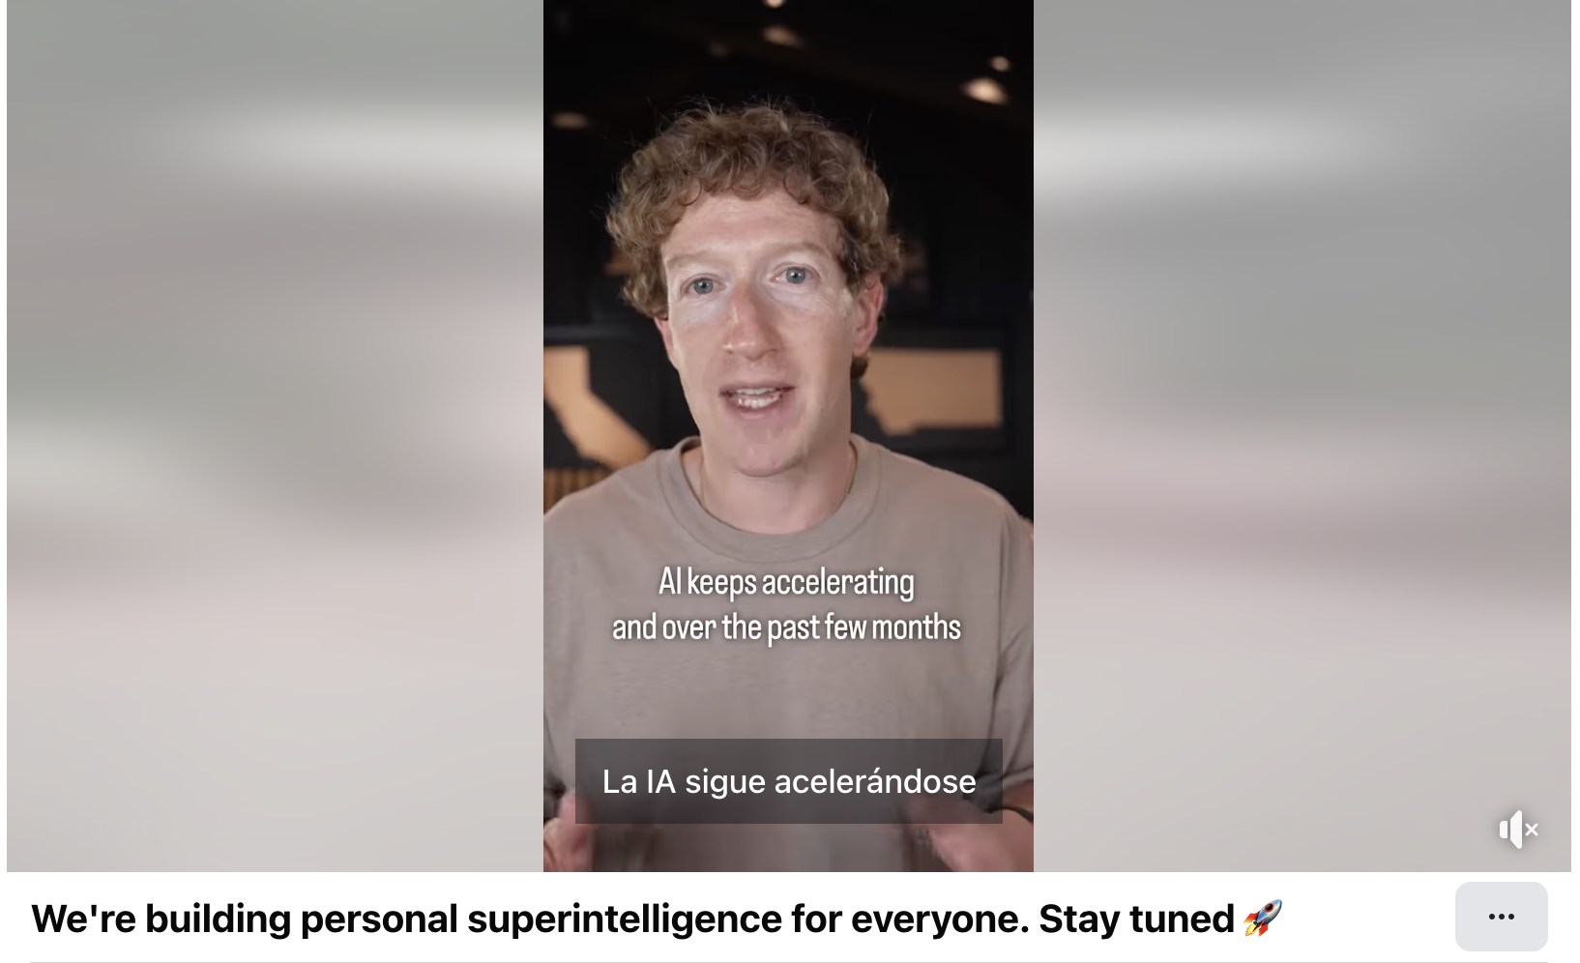
"Superinteligencia Personal"
Mark Zuckerberg, CEO de Meta

Slide 52
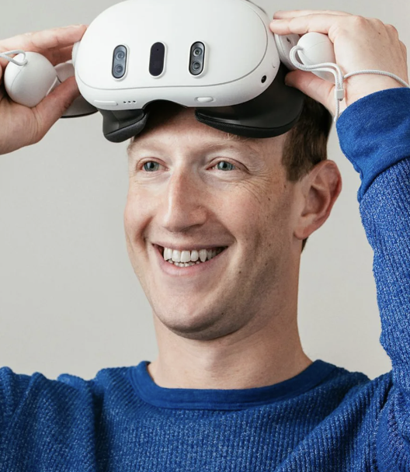
Ideas clave
Soy sumamente optimista en cuanto a que la superinteligencia ayudará a la humanidad a acelerar su progreso. Pero quizás aún más importante es que la superinteligencia tiene el potencial de iniciar una nueva era de empoderamiento personal donde las personas tendrán mayor capacidad para mejorar el mundo en la dirección que elijan.

Slide 53
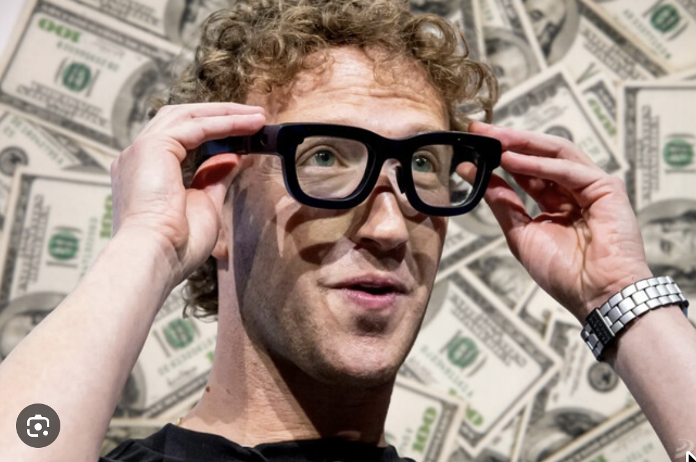
Ideas clave
Por muy profunda que sea la abundancia que la IA pueda producir algún día, es probable que un impacto aún más significativo en nuestras vidas provenga de que todos tengamos una superinteligencia personal que nos ayude a alcanzar nuestras metas, crear lo que queremos ver en el mundo, vivir cualquier aventura, ser mejores amigos de nuestros seres queridos y crecer para convertirnos en la persona que aspiramos a ser.

Slide 54
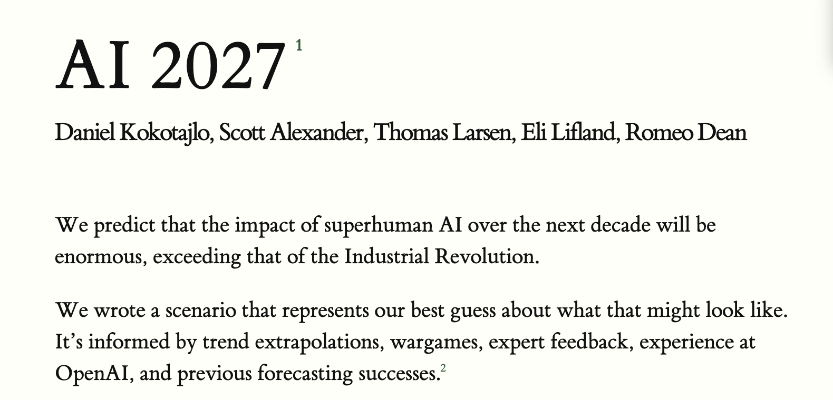
La otra cara: "IA 2027”
Autores: Daniel Kokotajlo, Scott Alexander, Thomas Larsen, Eli Lifland y Romeo Dean

Slide 55
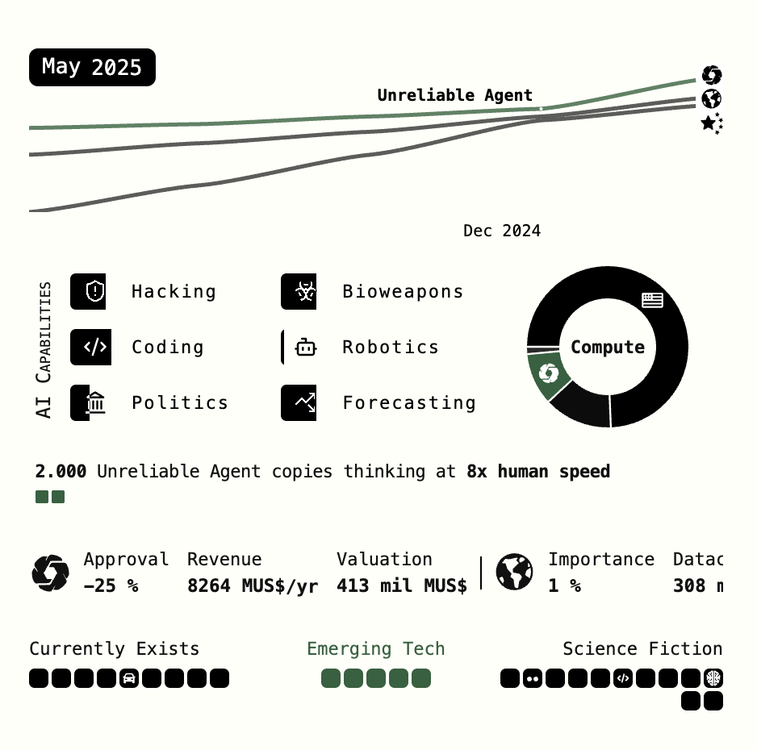
Predecimos que el impacto de la IA superhumana durante la próxima década será enorme, superando al de la Revolución Industrial.
El escenario plantea un futuro en el que una serie de modelos de IA que supervisan el desarrollo de nuevos modelos de IA se desvía rápidamente de las instrucciones de sus creadores humanos y se descarrila.
En un final, una carrera desenfrenada de IA entre Estados Unidos y China conduce a la extinción de la humanidad. En una versión alternativa, prevalece la cautela y nuestra especie encuentra su camino, con algunos tropiezos, hacia un futuro próspero.

Slide 56
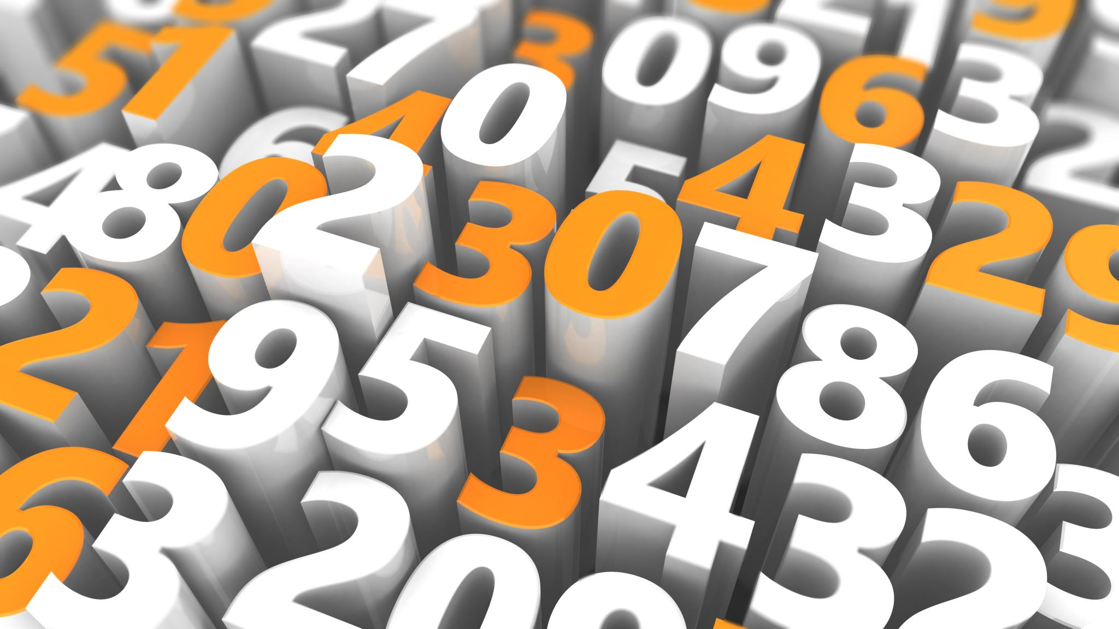
Aquí y ahora

Slide 57
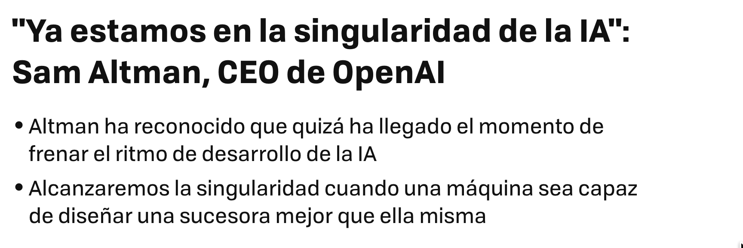

Slide 58


Slide 59
